Slide 1
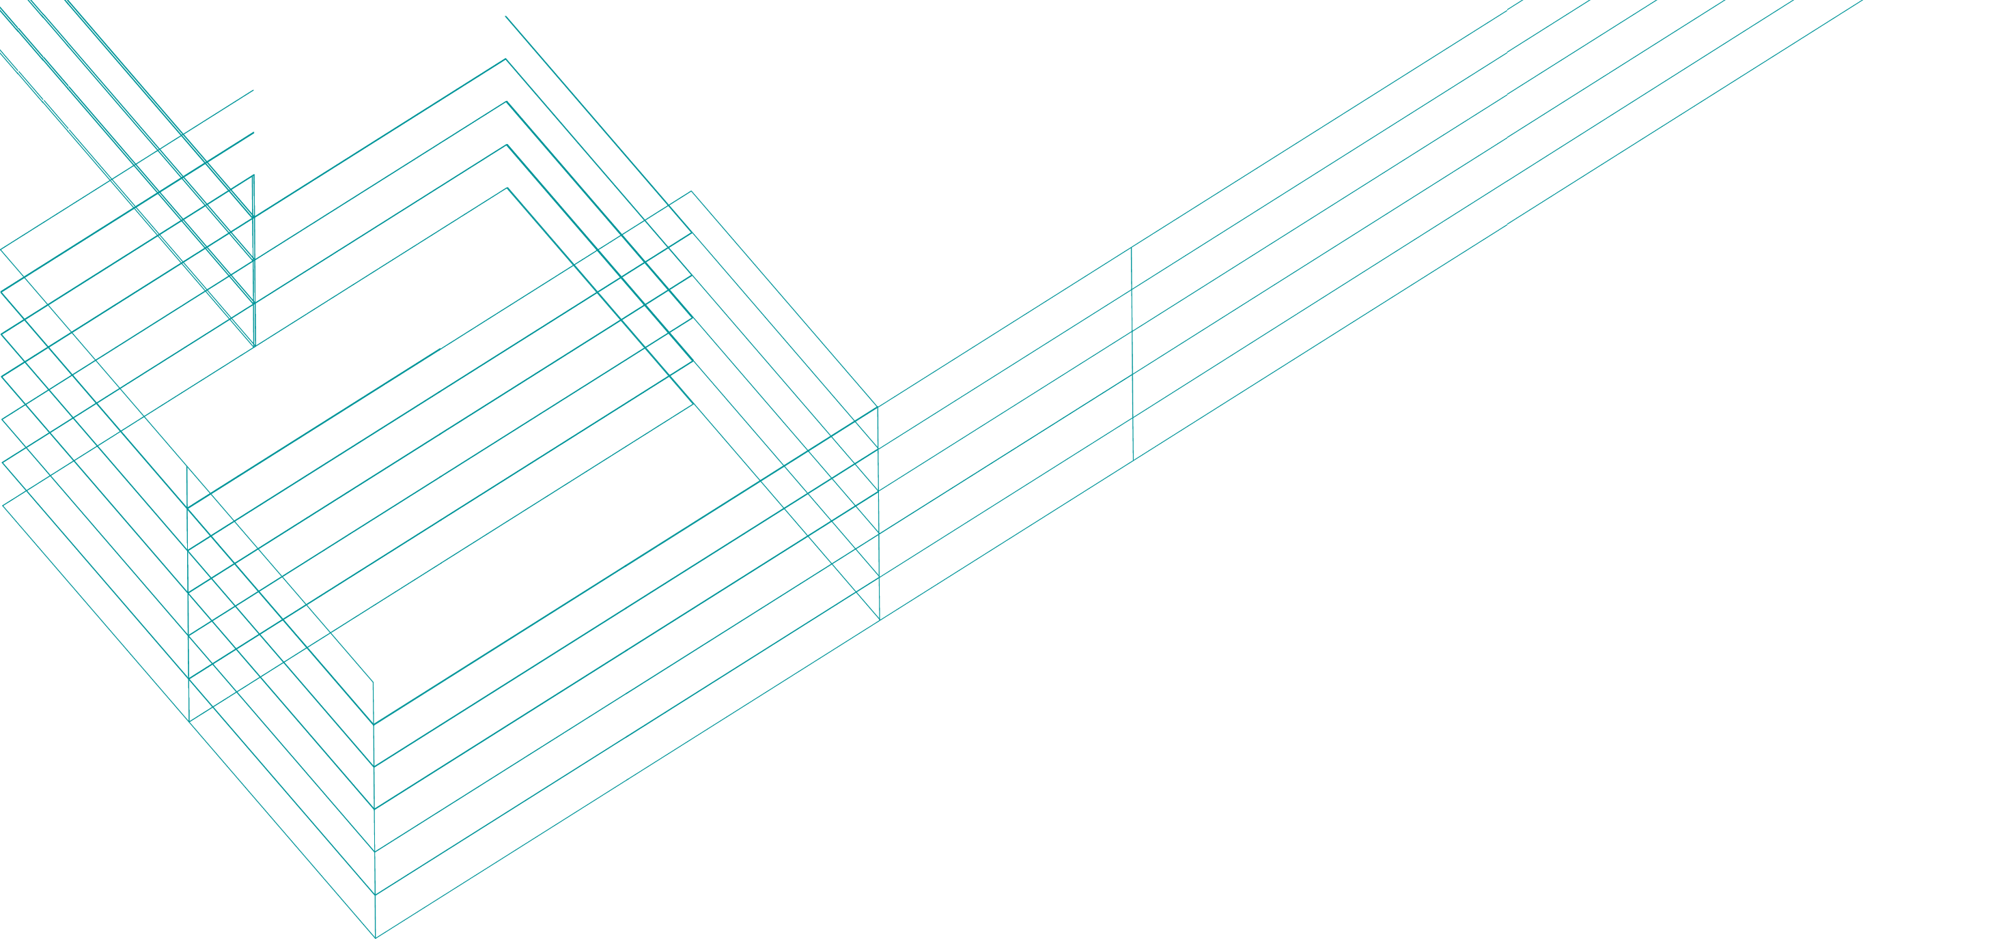

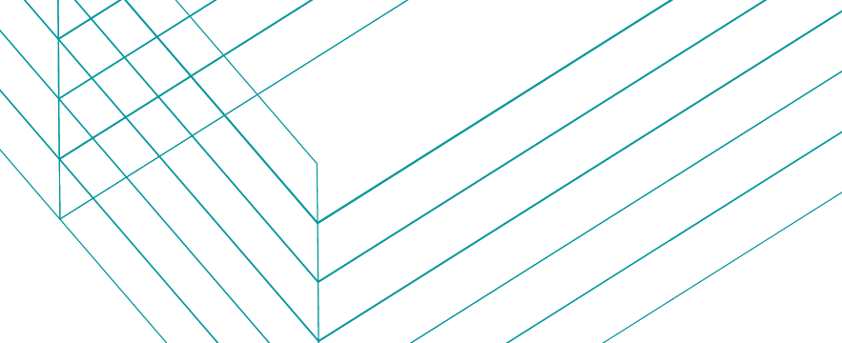
101
计算机领域本科教育教学改革试点
工作计划（“101计划”）研究成果
数据结构
俞勇、张铭、陈越、韩文弢
上海交通大学、北京大学、浙江大学、清华大学
Notes:
封面

Slide 2

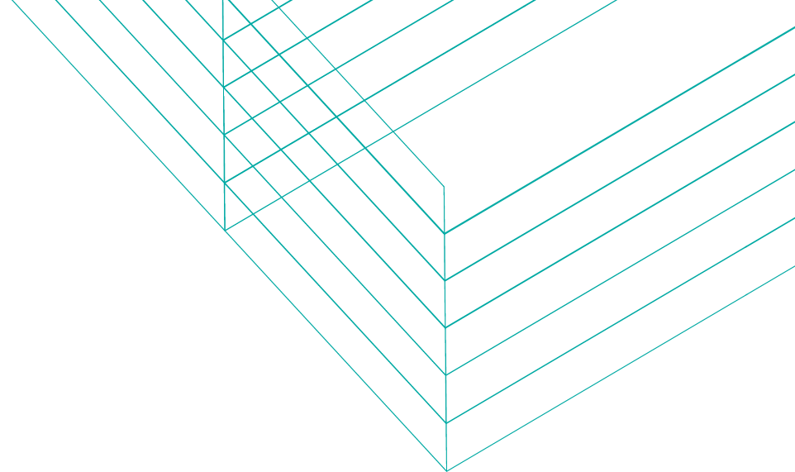
第 8 章
图应用
李荣华
北京理工大学
Notes:
章节页

Slide 3
8.1 拓扑排序
8.2 最短路径问题
8.3 最小生成树（不相交集）
8.4 拓展延伸
8.5 应用场景：图计算
Notes:
目录

Slide 4
8.1 拓扑排序：问题引入
8.1 拓扑排序
数据结构
问题：
针对规模大且难度高的任务，通常会把大任务分解成多个规模小且简单的子任务，然后按照一定的顺序逐个解决所有的子任务（分治法思想、序列化方法）。
在所有子任务中，有些子任务之间是独立的关系，即没有先后之别，但有些子任务之间却存在依赖关系。
因此对所有子任务序列化时，如果子任务b依赖于子任务a，则a必须安排在b的前面（可以不连续！），如何合理安排所有子任务的次序？
用 a>b 表示 b依赖于a或者a比b优先
依赖（优先）关系满足传递性：即 如果 a>b 并且 b>c, 则 a>c
依赖关系无“矛盾”：即 a>b 和 b>a 不能同时成立！

Slide 5
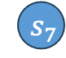
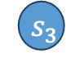
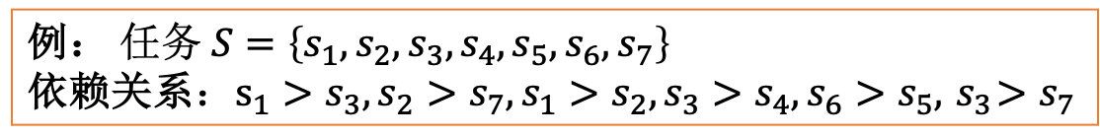
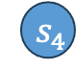
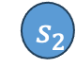
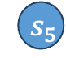
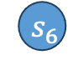
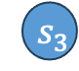
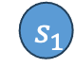
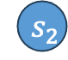
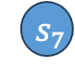
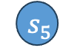
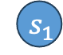

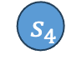
8.1 拓扑排序：问题引入
8.1 拓扑排序
数据结构
问题：
对大规模且难度高的任务，通常会把大任务分解成众多规模小且简单的子任务，然后按照一定的顺序逐个解决所有的子任务（分治法思想、序列化方法）。
在所有子任务中，有些子任务之间是独立的，即没有先后之别，但有些子任务之间却存在依赖关系。
因此对所有子任务序列化时，如果一个子任务依赖于另一个任务，则后者必须安排在前者的前面（可以不连续！），如何合理安排所有子任务的次序？
例： 任务 $S=\left\{s_{1},s_{2},s_{3},s_{4},s_{5},s_{6},s_{7}\right\}$
依赖关系：$s_{1}>s_{3}, s_{2}>s_{7}, s_{1}>s_{2}, s_{3}>s_{4}, s_{6}>s_{5}, { s}_{3}>s_{7}$
有向图表示
>
维护了子任务间的依赖（优先）关系！
$${ s}_{1}$$
$${ s}_{2}$$
>
$${ s}_{6}$$
>
>
$${ s}_{7}$$
>
序列化
$${ s}_{3}$$
$${ s}_{1}$$
$${ s}_{2}$$
$${ s}_{3}$$
$${ s}_{7}$$
$${ s}_{4}$$
$${ s}_{6}$$
$${ s}_{5}$$
>
$${ s}_{5}$$
1
2
3
4
5
6
7
$${ s}_{4}$$
有向无环（回路）图DAG
拓扑排序
Notes:
拓扑排序就是对图形结构的结点进行排序

Slide 6
树、有向无环图与有向图
8.1 拓扑排序
数据结构
（有向）树
有向无环图DAG
有向图
Notes:
树：每个结点最多一个前驱；DAG：可以有多个前驱，但无回路；有向图：可以有回路

Slide 7

多选题
1分
选择正确的DAG
1
1
A
2
3
C
2
3
4
4
1
1
B
2
3
D
2
3
4
4
提交

Slide 8
8.1 拓扑排序示例：课程安排
8.1 拓扑排序
数据结构
问题：普通高等学校计算机专业本科生的课程安排，某些课程存在先修课，如何确定一个合理的课程学习的顺序？
关键：课程学习顺序需要遵循课程之间的先修关系
课程先修关系：
课程名称 | 课程代码 | 先修课程
微积分 | C₀ | 无
线性代数 | C₁ | 无
概率论与数理统计 | C₂ | C_{0，}C₁
程序设计基础 | C₃ | 无
数据结构 | C₄ | C_{0，}C_{1，}C₃
计算机组成原理 | C₅ | C₄
操作系统 | C₆ | C₄
计算机体系结构 | C₇ | C₅

Slide 9
问题建模
8.1 拓扑排序
数据结构
使用有向图表示课程关系：将课程视为结点，将课程间的先修关系视为有向边
课程名称 | 微积分 | 线性代数 | 概率论与数理统计 | 程序设计基础 | 数据结构 | 计算机组成原理 | 操作系统 | 计算机体系结构
课程代码 | C₀ | C₁ | C₂ | C₃ | C₄ | C₅ | C₆ | C₇
先修课程 | 无 | 无 | C_{0，}C₁ | 无 | C_{0，}C_{1，}C₃ | C₄ | C₄ | C₅
C₁
C₂
C₅
C₀
C₇
C₄
C₆
C₃
课程先修关系图

Slide 10
问题建模
8.1 拓扑排序
数据结构
有向无环图 不存在环路的有向图称为有向无环图（Directed Acyclic Graph，DAG）。由于课程先修关系不会出现闭环，因此该图一定是有向无环图。
AOV网络 在一个有向图中，如果图中的结点表示活动，图的有向边表示活动之间的优先关系，则称这样的有向图为AOV网络（Activity On Vertex Network）。
C₁
C₂
C₅
C₀
C₇
C₄
C₆
C₃
课程先修关系图

Slide 11
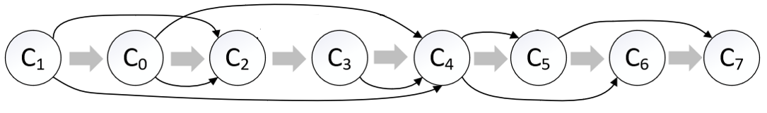
问题求解：拓扑排序
8.1 拓扑排序
数据结构
问题分析
在一个合法的课程学习顺序中，每个课程的先修课程必须排在该课程之前。
拓扑序列&拓扑排序
在DAG中，将满足下列条件的结点序列称为拓扑序列：
（1）每个结点在序列中出现且仅出现一次；
（2）序列中的每个结点都没有指向其前面的结点的边。
定理：DAG中一定存在拓扑序列，存在拓扑序列的AOV网络一定是DAG。
将求解拓扑序列的算法称为拓扑排序。
一个合法的课程学习顺序

Slide 12
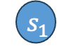
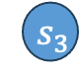
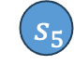
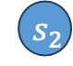

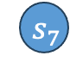

多选题
1分
对右边的DAG序列化（拓扑排序），下面哪些序列是正确的排序结果（即维护了结点间的优先关系）
A
<s₁, s₃, s₂, s₄, s₇, s₆, s₅>
>
$${ s}_{1}$$
$${ s}_{2}$$
>
$${ s}_{6}$$
>
<s₁, s₃, s₆, s₄, s₂, s₇, s₅>
B
>
$${ s}_{7}$$
>
$${ s}_{3}$$
>
$${ s}_{5}$$
$${ s}_{4}$$
C
<s₁, s₂, s₆, s₇, s₅, s₃, s₄>
D
<s₁, s₆, s₂, s₃, s₇, s₅, s₄>
提交

Slide 13
问题求解：拓扑排序
8.1 拓扑排序
数据结构
拓扑序列&拓扑排序
在DAG中，将满足下列条件的结点序列称为拓扑序列：
（1）每个结点在序列中出现且仅出现一次；
（2）序列中的每个结点都没有指向其前面的结点的边。
DAG的重要性质
DAG中一定有一个或多个入度为0的结点（思考），拓扑序列的先头结点一定入度为0，并且任何入度为0的结点都可以安排在拓扑序列的先头
同样，DAG必含一个或多个出度为0的结点（思考），拓扑序列末尾的结点一定出度为0，并且任何度为0的结点都可以出现在拓扑序列的末尾
BFS算法
DFS算法
Notes:
入度为0表示不依赖其它任何结点的结点，出度为0表示其它结点都不依赖于该结点。思考：如何证明？可以根据DGA没有回路的性质简单说明。

Slide 14
问题求解：拓扑排序的BFS算法
8.1 拓扑排序
数据结构
思路：当一个结点所依赖（比它优先）的所有结点都已被访问并放入拓扑序列中时，随时可以将该结点添加至拓扑序列
关键步骤：每处理完一个结点，将其所有邻接结点的入度减1，因此入度为0表示该结点无依赖结点或者所有依赖结点已处理完毕！
关键数据结构：用队列存放入度为0的结点

Slide 15
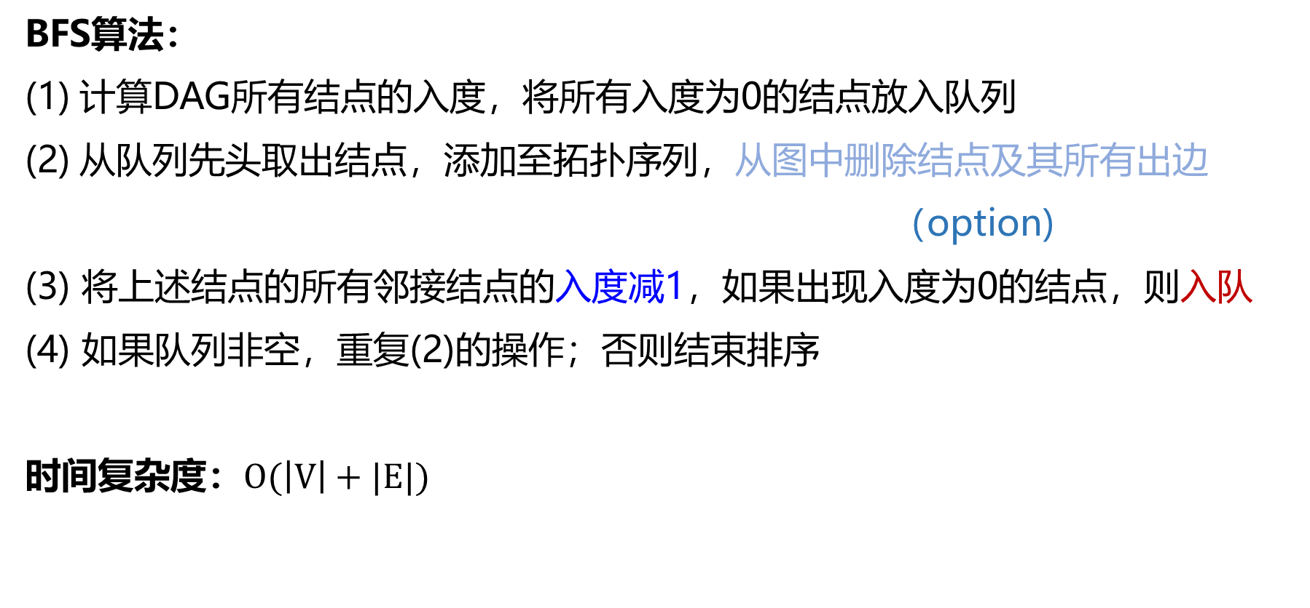
问题求解：拓扑排序的BFS算法
8.1 拓扑排序
数据结构
BFS算法：
计算DAG所有结点的入度，将所有入度为0的结点放入队列
从队列先头取出结点，添加至拓扑序列，从图中删除结点及其所有出边
（option)
(3) 将上述结点的所有邻接结点的入度减1，如果出现入度为0的结点，则入队
(4) 如果队列非空，重复(2)的操作；否则结束排序
时间复杂度：$O(\left|V\right|+|E|)$
若执行操作(4)后所有结点均被删除，则输出的是合法的拓扑序列；否则说明原图存在环（回路？），无合法拓扑序列。

Slide 16
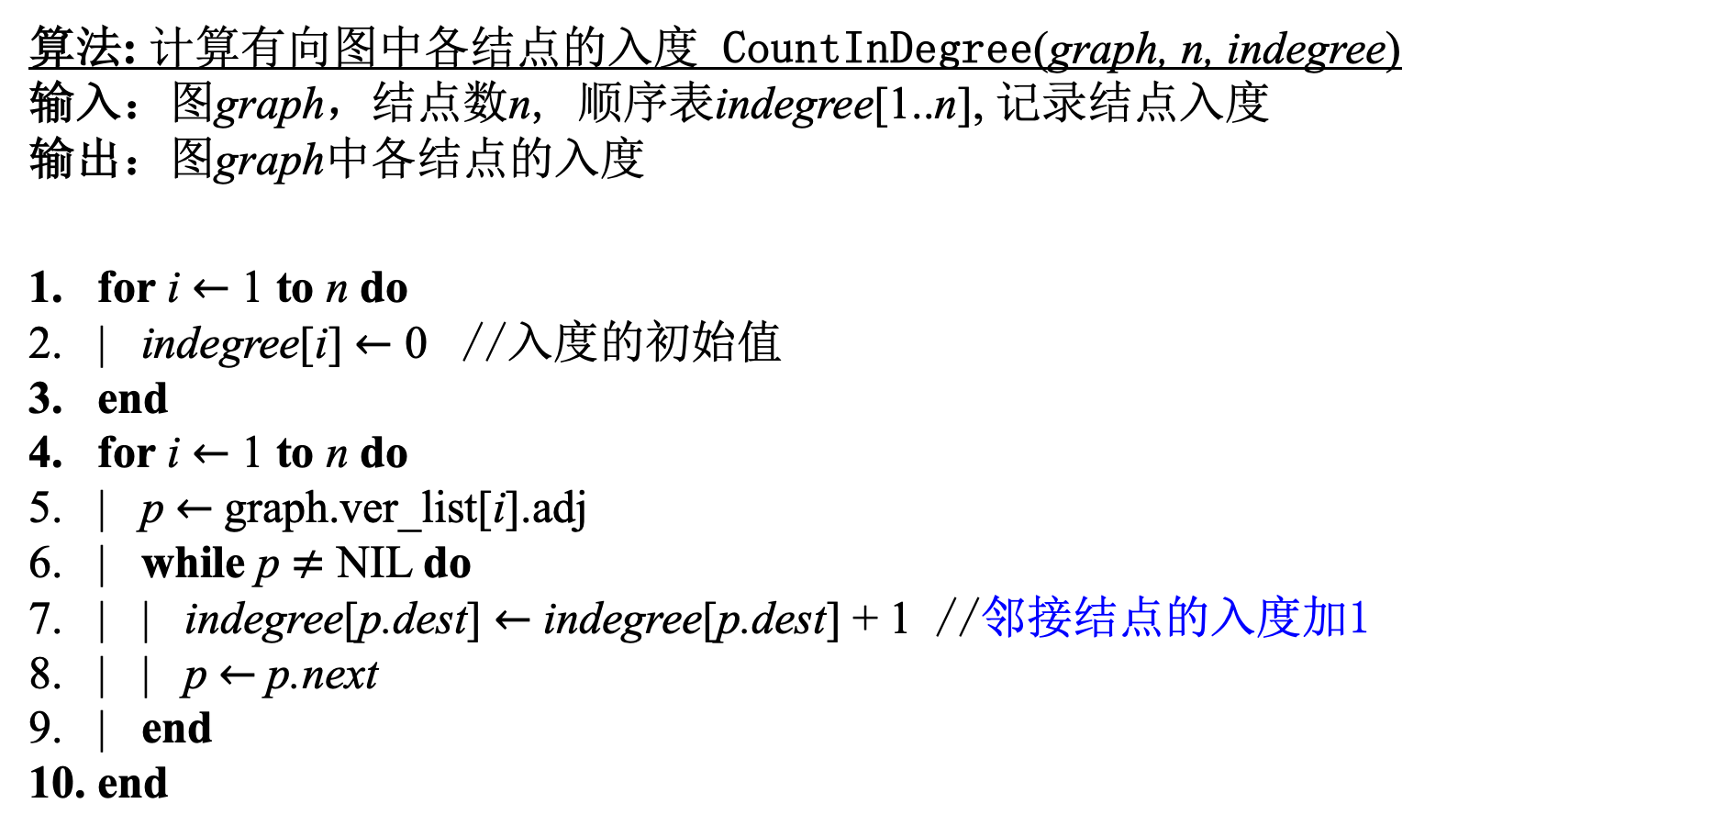
问题求解：拓扑排序的BFS算法
8.1 拓扑排序
数据结构
算法: 计算有向图中各结点的入度 CountInDegree(graph, n, indegree)
输入：图graph，结点数n, 顺序表indegree[1..n], 记录结点入度
输出：图graph中各结点的入度
for i $←$ 1 to n do
| indegree[i] $←$ 0 //入度的初始值
end
for i $←$ 1 to n do
| p $←$graph.ver_list[i].adj
| while p $≠$ NIL do
| | indegree[p.dest] $←$ indegree[p.dest] + 1 //邻接结点的入度加1
| | p $←$p.next
| end
end
时间复杂度：O(|V|+|E|)

Slide 17
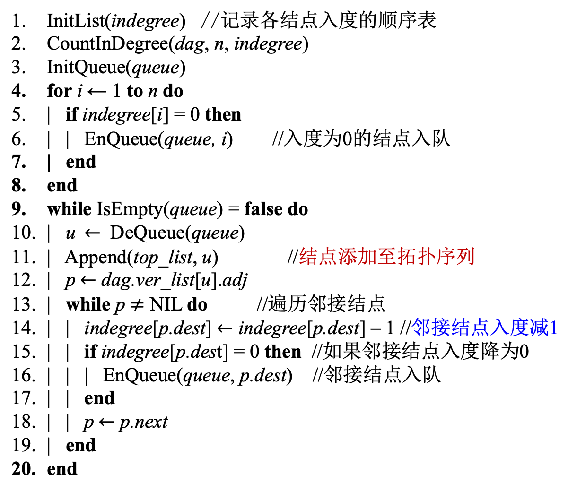
问题求解：拓扑排序的BFS算法
8.1 拓扑排序
数据结构
InitList(indegree) //记录各结点入度的顺序表
CountInDegree(dag, n, indegree)
InitQueue(queue)
for i ← 1 to n do
| if indegree[i] = 0 then
| | EnQueue(queue, i) //入度为0的结点入队
| end
end
while IsEmpty(queue) = false do
| u$←$ DeQueue(queue)
| Append(top_list, u) //结点添加至拓扑序列
| p $←$ dag.ver_list[u].adj
| while p $≠$ NIL do //遍历邻接结点
| | indegree[p.dest] $←$ indegree[p.dest] – 1 //邻接结点入度减1
| | if indegree[p.dest] = 0 then //如果邻接结点入度降为0
| | | EnQueue(queue, p.dest) //邻接结点入队
| | end
| | p $←$ p.next
| end
end
算法: TopSort-BFS(dag, n, top_list)
输入：有向无环图dag，结点数n
输出：图dag的拓扑序列top_list
时间复杂度：O(|V|+|E|)
思考1：算法中没有删除结点与边，因此如何判断有向图中是否有环（回路）？
思考2：算法中没有删除结点与边，会不会出现无法终止，即出现“死循环”的状况?
Notes:
每个结点入队一次，出队1次！空间复杂度O(|V|)
思考题1：对输出的结点计数
思考题2：所有结点的入度只减不增，而且只有降为0时才入队，因此只有一次入队机会。

Slide 18
问题求解：拓扑排序的BFS算法
8.1 拓扑排序
数据结构
课程先修关系图
C₁
C₂
C₅
queue:
C₀
C₇
C₄
C₆
C₃
indegree
0 | 0 | 0 | 0 | 0 | 0 | 0 | 0
C₀
C₁
C₂
C₃
C₄
C₅
C₆
C₇
top_list：

Slide 19
问题求解：拓扑排序的BFS算法
8.1 拓扑排序
数据结构
课程先修关系图
C₁
C₂
C₅
C₀
queue: C₀, C₁, C₃
C₇
C₄
C₆
C₃
indegree
0 | 0 | 2 | 0 | 3 | 1 | 1 | 1
计算各结点入度
C₀
C₁
C₂
C₃
C₄
C₅
C₆
C₇
top_list:
Notes:
对输出的结点计数！

Slide 20
问题求解：拓扑排序的BFS算法
8.1 拓扑排序
数据结构
课程先修关系图
C₁
C₂
C₅
C₀
queue: C₁, C₃
C₇
C₄
C₆
C₃
indegree
0 | 0 | 1 | 0 | 2 | 1 | 1 | 1
C₀
C₁
C₂
C₃
C₄
C₅
C₆
C₇
top_list：C₀
Notes:
对输出的结点计数！

Slide 21
问题求解：拓扑排序的BFS算法
8.1 拓扑排序
数据结构
课程先修关系图
C₁
C₂
C₅
C₀
queue: C₃, C₂
C₇
C₄
C₆
C₃
indegree
0 | 0 | 0 | 0 | 1 | 1 | 1 | 1
C₀
C₁
C₂
C₃
C₄
C₅
C₆
C₇
top_list：C₀ -> C₁
Notes:
对输出的结点计数！

Slide 22
问题求解：拓扑排序的BFS算法
8.1 拓扑排序
数据结构
课程先修关系图
C₁
C₂
C₅
C₀
queue: C₂, C₄
C₇
C₄
C₆
C₃
indegree
0 | 0 | 0 | 0 | 0 | 1 | 1 | 1
C₀
C₁
C₂
C₃
C₄
C₅
C₆
C₇
top_list：C₀ -> C₁ -> C₃
Notes:
对输出的结点计数！

Slide 23
问题求解：拓扑排序的BFS算法
8.1 拓扑排序
数据结构
课程先修关系图
C₁
C₂
C₅
C₀
queue: C₄
C₇
C₄
C₆
C₃
indegree
0 | 0 | 0 | 0 | 0 | 1 | 1 | 1
C₀
C₁
C₂
C₃
C₄
C₅
C₆
C₇
top_list：C₀ -> C₁ -> C₃ -> C₂
Notes:
对输出的结点计数！

Slide 24
问题求解：拓扑排序的BFS算法
8.1 拓扑排序
数据结构
课程先修关系图
C₁
C₂
C₅
C₀
queue: C₅, C₆
C₇
C₄
C₆
C₃
indegree
0 | 0 | 0 | 0 | 0 | 0 | 0 | 1
C₀
C₁
C₂
C₃
C₄
C₅
C₆
C₇
top_list：C₀ -> C₁ -> C₃ -> C₂ -> C₄
Notes:
对输出的结点计数！

Slide 25
问题求解：拓扑排序的BFS算法
8.1 拓扑排序
数据结构
课程先修关系图
C₁
C₂
C₅
C₀
queue: C₆, C₇
C₇
C₄
C₆
C₃
indegree
0 | 0 | 0 | 0 | 0 | 0 | 0 | 0
C₀
C₁
C₂
C₃
C₄
C₅
C₆
C₇
top_list：C₀ -> C₁ -> C₃ -> C₂ -> C₄ -> C₅
Notes:
对输出的结点计数！

Slide 26
问题求解：拓扑排序的BFS算法
8.1 拓扑排序
数据结构
课程先修关系图
C₁
C₂
C₅
C₀
queue: C₇
C₇
C₄
C₆
C₃
indegree
0 | 0 | 0 | 0 | 0 | 0 | 0 | 0
C₀
C₁
C₂
C₃
C₄
C₅
C₆
C₇
top_list：C₀ -> C₁ -> C₃ -> C₂ -> C₄ -> C₅ -> C₆
Notes:
对输出的结点计数！

Slide 27
问题求解：拓扑排序的BFS算法
8.1 拓扑排序
数据结构
课程先修关系图
C₁
C₂
C₅
C₀
queue:
C₇
C₄
C₆
C₃
indegree
0 | 0 | 0 | 0 | 0 | 0 | 0 | 0
C₀
C₁
C₂
C₃
C₄
C₅
C₆
C₇
top_list：C₀ -> C₁ -> C₃ -> C₂ -> C₄ -> C₅ -> C₆ -> C₇
Notes:
对输出的结点计数！

Slide 28
问题求解：拓扑排序的BFS算法
8.1 拓扑排序
数据结构
拓扑序列：C₀ -> C₁ -> C₃ -> C₂ -> C₄ -> C₅ -> C₆ -> C₇
课程名称 | 课程代码 | 先修课程 | 课程学习顺序
微积分 | C₀ | 无 | 1
线性代数 | C₁ | 无 | 2
概率论与数理统计 | C₂ | C_{0，}C₁ | 4
程序设计基础 | C₃ | 无 | 3
数据结构 | C₄ | C_{0，}C_{1，}C₃ | 5
计算机组成原理 | C₅ | C₄ | 6
操作系统 | C₆ | C₄ | 7
计算机体系结构 | C₇ | C₅ | 8
Notes:
对输出的结点计数！

Slide 29
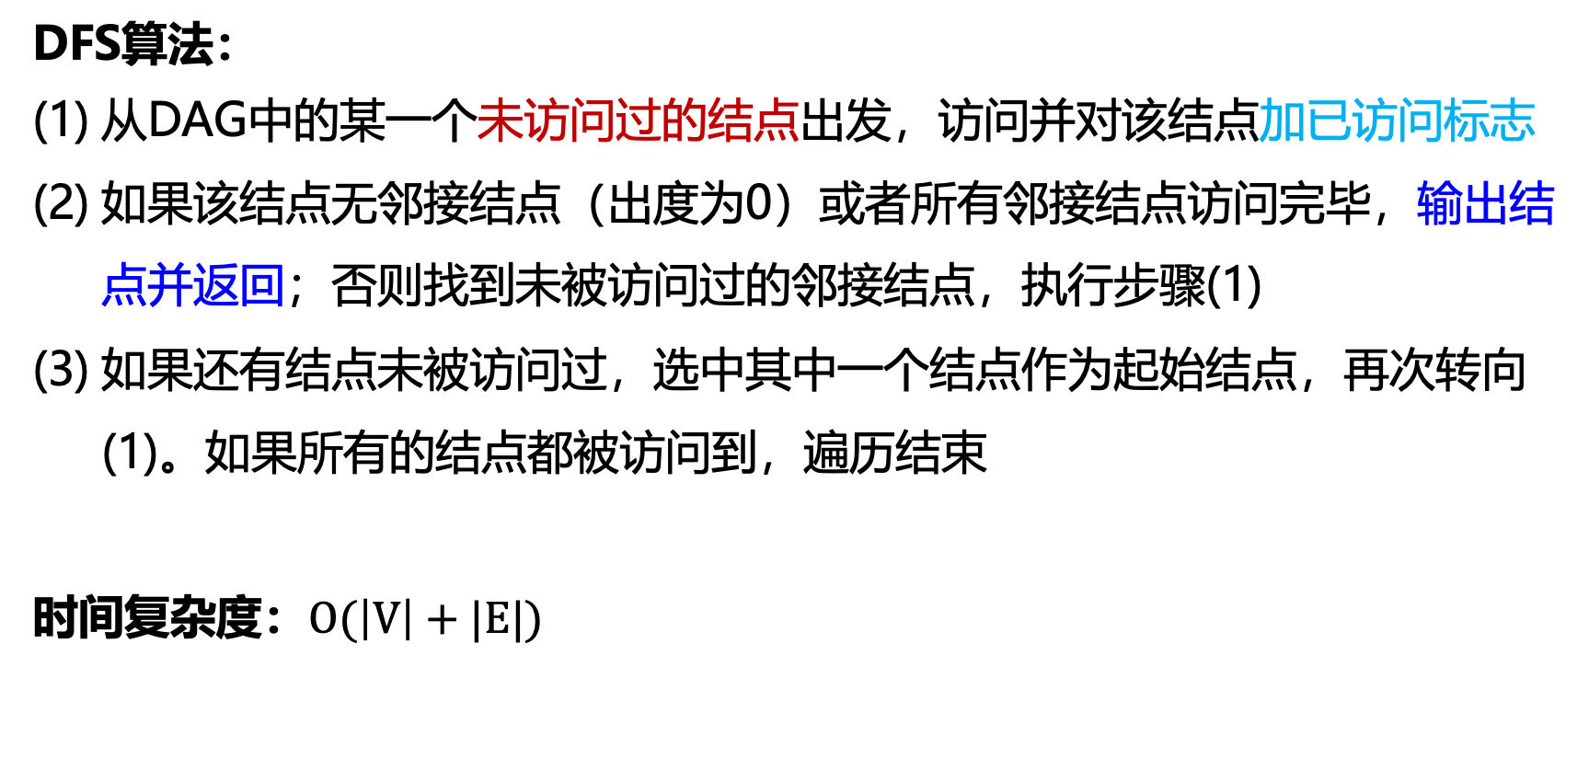
问题求解：拓扑排序的DFS算法
8.1 拓扑排序
数据结构
DFS算法：
从DAG中的某一个未访问过的结点出发，访问并对该结点加已访问标志
如果该结点无邻接结点（出度为0）或者所有邻接结点访问完毕，输出结点并返回；否则找到未被访问过的邻接结点，执行步骤(1)
如果还有结点未被访问过，选中其中一个结点作为起始结点，再次转向(1)。如果所有的结点都被访问到，遍历结束
时间复杂度：$O(\left|V\right|+|E|)$
在基于BFS的算法中，如果图中有环（回路），则构成环的所有结点无法输出！
思考：如果有向图有环，DFS算法能否输出环上的结点？
Notes:
可以输出所有结点，因为该算法只是对有向图做深度优先遍历，与一般的DFS算法无区别。但只有DAG，输出的才是拓扑序列
因此，如何判断图不是DAG，即有回路？

Slide 30
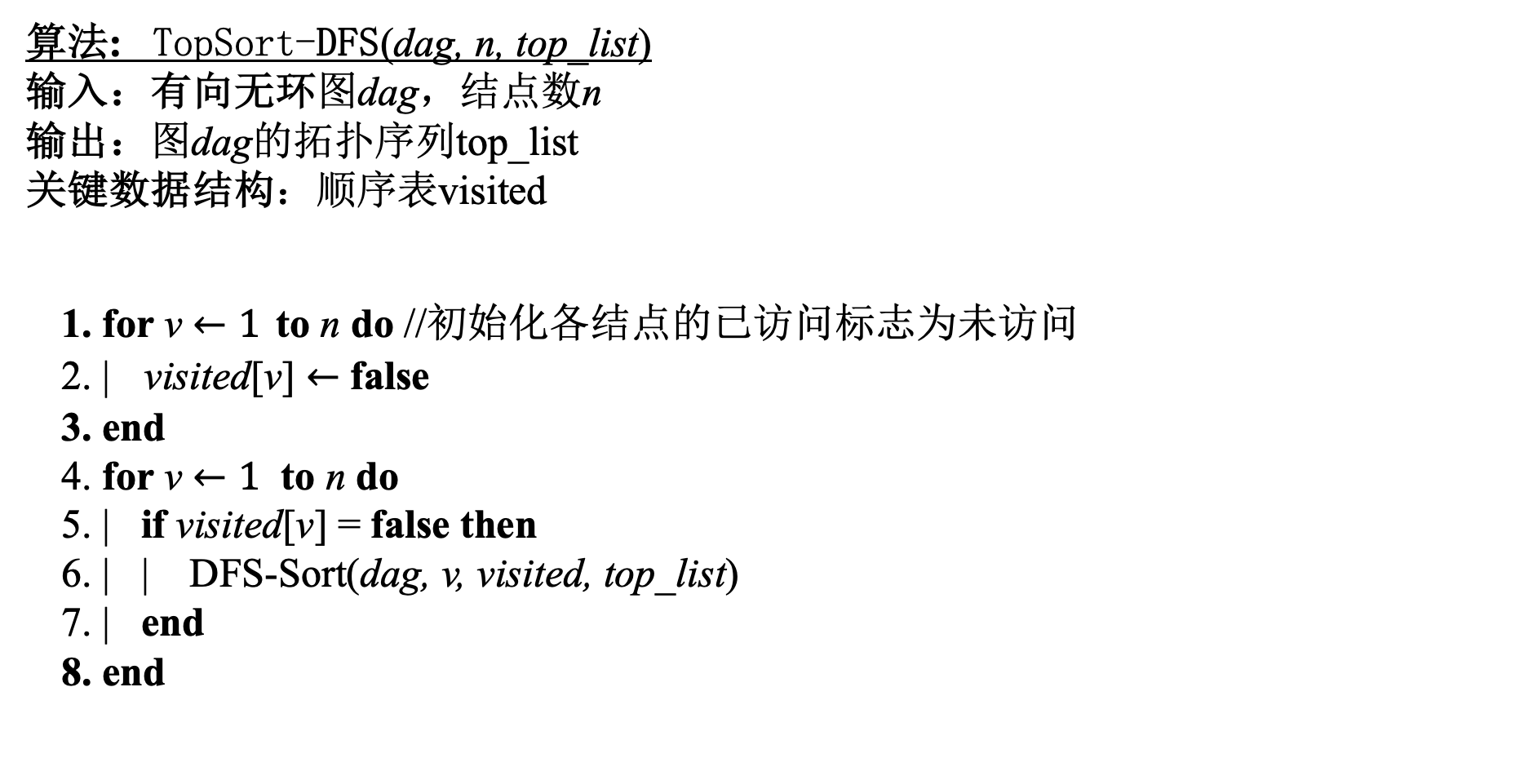
问题求解：拓扑排序的DFS算法
8.1 拓扑排序
数据结构
算法: TopSort-DFS(dag, n, top_list)
输入：有向无环图dag，结点数n
输出：图dag的拓扑序列top_list
关键数据结构：顺序表visited
for v $←1$ to n do //初始化各结点的已访问标志为未访问
| visited[v] $←$ false
end
for v $←1$ to n do
| if visited[v] = false then
| | DFS-Sort(dag, v, visited, top_list)
| end
end

Slide 31
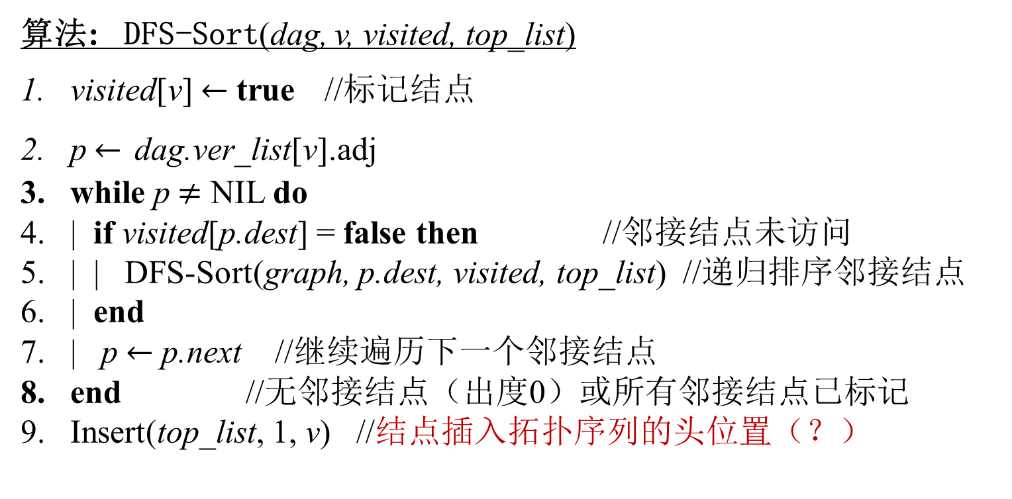
问题求解：拓扑排序的DFS算法
8.1 拓扑排序
数据结构
算法: DFS-Sort(dag, v, visited, top_list)
visited[v]$←$ true //标记结点
p $←$ dag.ver_list[v].adj
while p$≠$ NIL do
| if visited[p.dest] = false then //邻接结点未访问
| | DFS-Sort(graph, p.dest, visited, top_list) //递归排序邻接结点
| end
| p $←$ p.next //继续遍历下一个邻接结点
end //无邻接结点（出度0）或所有邻接结点已标记
Insert(top_list, 1, v) //结点插入拓扑序列的头位置（？）
思考：如何判断有向图中是否有环（回路）？
时间复杂度：O(|V|+|E|)
Notes:
判断是否有环，需要判断<v. p.dest>边是否回边

Slide 32
单选题
1分
用DFS对有向图作拓扑排序，如果发现当前结点u的邻居v已经被访问过，即visited[v]=true, 能否判断图中有回路存在？
A
能
B
不能
提交

Slide 33
问题求解：拓扑排序的DFS算法
8.1 拓扑排序
数据结构
课程先修关系图
C₁
C₂
C₅
C₀
C₇
C₄
C₆
C₃
visited
F | F | F | F | F | F | F | F
C₀
C₁
C₂
C₃
C₄
C₅
C₆
C₇
top_list：

Slide 34
问题求解：拓扑排序的DFS算法
8.1 拓扑排序
数据结构
课程先修关系图
C₁
C₂
C₅
C₀
C₇
C₄
C₆
C₃
visited
T | F | F | F | F | F | F | F
C₀
C₁
C₂
C₃
C₄
C₅
C₆
C₇
top_list：

Slide 35
问题求解：拓扑排序的DFS算法
8.1 拓扑排序
数据结构
课程先修关系图
C₁
C₂
C₅
C₀
C₇
C₄
C₆
C₃
visited
T | F | T | F | F | F | F | F
C₀
C₁
C₂
C₃
C₄
C₅
C₆
C₇
top_list：C₂

Slide 36
问题求解：拓扑排序的DFS算法
8.1 拓扑排序
数据结构
课程先修关系图
C₁
C₂
C₅
C₀
C₇
C₄
C₆
C₃
visited
T | F | T | F | T | F | F | F
C₀
C₁
C₂
C₃
C₄
C₅
C₆
C₇
top_list：C₂

Slide 37
问题求解：拓扑排序的DFS算法
8.1 拓扑排序
数据结构
课程先修关系图
C₁
C₂
C₅
C₀
C₇
C₄
C₆
C₃
visited
T | F | T | F | T | T | F | F
C₀
C₁
C₂
C₃
C₄
C₅
C₆
C₇
top_list： C₇ ->C₂

Slide 38
问题求解：拓扑排序的DFS算法
8.1 拓扑排序
数据结构
课程先修关系图
C₁
C₂
C₅
C₀
C₇
C₄
C₆
C₃
visited
T | F | T | F | T | T | F | T
C₀
C₁
C₂
C₃
C₄
C₅
C₆
C₇
top_list： C₇ ->C₂

Slide 39
问题求解：拓扑排序的DFS算法
8.1 拓扑排序
数据结构
课程先修关系图
C₁
C₂
C₅
C₀
C₇
C₄
C₆
C₃
visited
T | F | T | F | T | T | F | T
C₀
C₁
C₂
C₃
C₄
C₅
C₆
C₇
top_list： C₅ -> C₇ ->C₂

Slide 40
问题求解：拓扑排序的DFS算法
8.1 拓扑排序
数据结构
课程先修关系图
C₁
C₂
C₅
C₀
C₇
C₄
C₆
C₃
visited
T | F | T | F | T | T | T | T
C₀
C₁
C₂
C₃
C₄
C₅
C₆
C₇
top_list： C₆ -> C₅ -> C₇ ->C₂

Slide 41
问题求解：拓扑排序的DFS算法
8.1 拓扑排序
数据结构
课程先修关系图
C₁
C₂
C₅
C₀
C₇
C₄
C₆
C₃
visited
T | F | T | F | T | T | T | T
C₀
C₁
C₂
C₃
C₄
C₅
C₆
C₇
top_list： C₄ -> C₆ -> C₅ -> C₇ ->C₂

Slide 42
问题求解：拓扑排序的DFS算法
8.1 拓扑排序
数据结构
课程先修关系图
C₁
C₂
C₅
C₀
C₇
C₄
C₆
C₃
visited
T | F | T | F | T | T | T | T
C₀
C₁
C₂
C₃
C₄
C₅
C₆
C₇
top_list： C₀ -> C₄ -> C₆ -> C₅ -> C₇ ->C₂

Slide 43
问题求解：拓扑排序的DFS算法
8.1 拓扑排序
数据结构
课程先修关系图
C₁
C₂
C₅
C₀
C₇
C₄
C₆
C₃
visited
T | T | T | F | T | T | T | T
C₀
C₁
C₂
C₃
C₄
C₅
C₆
C₇
top_list： C₀ -> C₄ -> C₆ -> C₅ -> C₇ ->C₂

Slide 44
问题求解：拓扑排序的DFS算法
8.1 拓扑排序
数据结构
课程先修关系图
C₁
C₂
C₅
C₀
C₇
C₄
C₆
C₃
visited
T | T | T | F | T | T | T | T
C₀
C₁
C₂
C₃
C₄
C₅
C₆
C₇
top_list： C₁ -> C₀ -> C₄ -> C₆ -> C₅ -> C₇ ->C₂

Slide 45
问题求解：拓扑排序的DFS算法
8.1 拓扑排序
数据结构
课程先修关系图
C₁
C₂
C₅
C₀
C₇
C₄
C₆
C₃
visited
T | T | T | T | T | T | T | T
C₀
C₁
C₂
C₃
C₄
C₅
C₆
C₇
top_list： C₃ -> C₁ -> C₀ -> C₄ -> C₆ -> C₅ -> C₇ ->C₂

Slide 46
问题求解：拓扑排序的BFS算法
8.1 拓扑排序
数据结构
DFS拓扑序列： C₃ -> C₁ -> C₀ -> C₄ -> C₆ -> C₅ -> C₇ ->C₂
课程名称 | 课程代码 | 先修课程 | 课程学习顺序
微积分 | C₀ | 无 | 3
线性代数 | C₁ | 无 | 2
概率论与数理统计 | C₂ | C_{0，}C₁ | 8
程序设计基础 | C₃ | 无 | 1
数据结构 | C₄ | C_{0，}C_{1，}C₃ | 4
计算机组成原理 | C₅ | C₄ | 6
操作系统 | C₆ | C₄ | 5
计算机体系结构 | C₇ | C₅ | 7
BFS拓扑序列：C₀ -> C₁ -> C₃ -> C₂ -> C₄ -> C₅ -> C₆ -> C₇
Notes:
对输出的结点计数！

Slide 47
多选题
1分
如果把二叉树结点间的父子关系表示成从父结点指向子结点的有向边，则二叉树属于有向无环图（思考）。对二叉树拓扑排序，可用下面哪些遍历法实现？
A
前序遍历
B
中序遍历
C
后序遍历
D
层序遍历
提交

Slide 48
谷歌面试题（LeetCode1136): 并行课程
8.1 拓扑排序
数据结构
问题描述：给你一个整数 n ，表示编号从 1 到 n 的 n 门课程。另给你一个数组 relations，其中 relations[i] = [prevCourse_{i}, nextCourse_{i}] ，表示课程 prevCourse_{i} 和课程 nextCourse_{i} 之间存在先修关系：课程 prevCourse_{i} 必须在 nextCourse_{i} 之前修读完成。
在一个学期内，你可以学习 任意数量 的课程，但前提是你已经在上一学期之前修读完待学习课程的所有先修课程。
请你返回学完全部课程所需的 最少 学期数。如果没有办法做到学完全部这些课程的话，就返回 -1。

Slide 49
谷歌面试题（LeetCode1136): 并行课程
8.1 拓扑排序
数据结构
问题描述：给你一个整数 n ，表示编号从 1 到 n 的 n 门课程。另给你一个数组 relations，其中 relations[i] = [prevCourse_{i}, nextCourse_{i}] ，表示课程 prevCourse_{i} 和课程 nextCourse_{i} 之间存在先修关系：课程 prevCourse_{i} 必须在 nextCourse_{i} 之前修读完成。
在一个学期内，你可以学习 任意数量 的课程，但前提是你已经在上一学期修读完待学习课程的所有先修课程。
请你返回学完全部课程所需的 最少 学期数。如果没有办法做到学完全部这些课程的话，就返回 -1。
第1学期
第2学期
第3学期
C₁
思路：使用BFS算法拓扑排序（DAG层序遍历）
C₂
C₅
第4学期
关键数据结构：顺序表sem[1..n], 每个课程最早可学完的学期
C₀
C₇
C₄
关键步骤：用每门出队的课程更新其后继课程的学习学期
C₆
C₃
第5学期

Slide 50
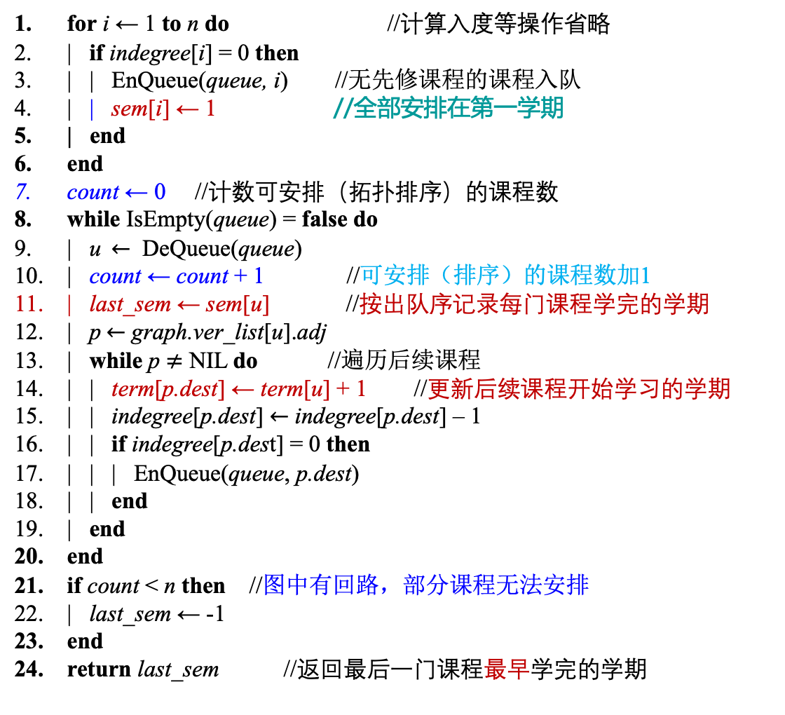
谷歌面试题（LeetCode1136): 并行课程
8.1 拓扑排序
数据结构
for i ← 1 to n do //计算入度等操作省略
| if indegree[i] = 0 then
| | EnQueue(queue, i) //无先修课程的课程入队
| | sem[i] ← 1 //全部安排在第一学期
| end
end
count ← 0 //计数可安排（拓扑排序）的课程数
while IsEmpty(queue) = false do
| u$←$ DeQueue(queue)
| count ← count + 1 //可安排（排序）的课程数加1
| last_sem ← sem[u] //按出队序记录每门课程学完的学期
| p $←$ graph.ver_list[u].adj
| while p $≠$ NIL do //遍历后续课程
| | term[p.dest] ← term[u] + 1 //更新后续课程开始学习的学期
| | indegree[p.dest] $←$ indegree[p.dest] – 1
| | if indegree[p.dest] = 0 then
| | | EnQueue(queue, p.dest)
| | end
| end
end
if count < n then //图中有回路，部分课程无法安排
| last_sem ← -1
end
return last_sem //返回最后一门课程最早学完的学期
时间复杂度：O(|V|+|E|)
思考：可否用DFS算法解决问题？
Notes:
用DFS求最长路径！

Slide 51
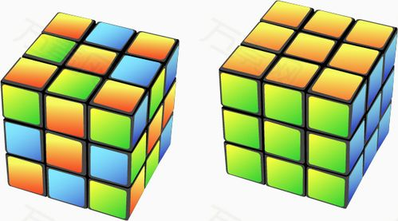
8.2 最短路径：问题引入
8.2 最短路径问题
数据结构
问题：在一个3阶魔方中，魔方的每一个面都由 9 个方块（3×3）构成。魔方处在初始形态时，每个面的方块都是同一种颜色，魔方的六个面一共包含蓝、红、橙、绿、黄、白六种颜色。将魔方的各面随机旋转几次，如何它通过最少的旋转还原到魔方的初始形态，即各个面的方块颜色一样呢？
关键：如何将该问题转化为一个图问题？

Slide 52
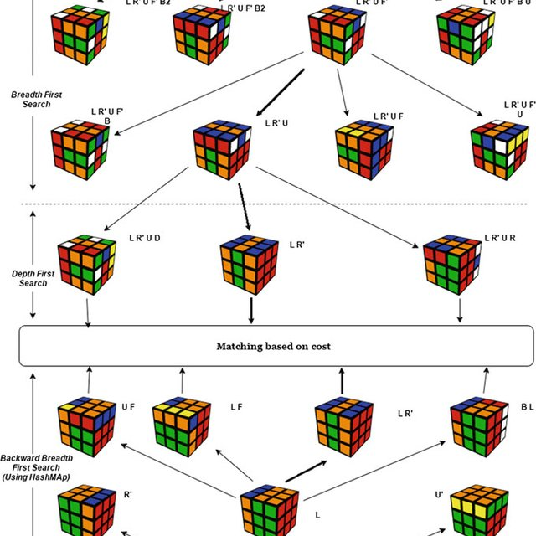
最短路径的应用实例：魔方复原机器人
8.2 最短路径问题
数据结构
问题：在一个3阶魔方中，魔方的每一个面都由 9 个方块（3×3）构成。魔方处在初始状态时，每个面的方块都是同一种颜色，魔方的六个面一共包含蓝、红、橙、绿、黄、白六种颜色。将魔方的各面随机旋转几次，如何它通过最少的旋转还原到魔方的初始状态，即各个面的方块颜色一样呢？
关键：将该问题转化为一个图问题
核心思想：
（1）魔方的任意一个状态建模为图中的一个结点
（2）如果两个状态可以通过一次旋转相互转化，那么就将相应的两个结点连成一条边
（3）魔方还原问题转化为寻找一条从打乱状态回到初始状态的路径问题。而这两个结点（状态）之间的最短路径即为最优的旋转方案。
注：魔方共有4.325×10¹⁹ 种状态

Slide 53

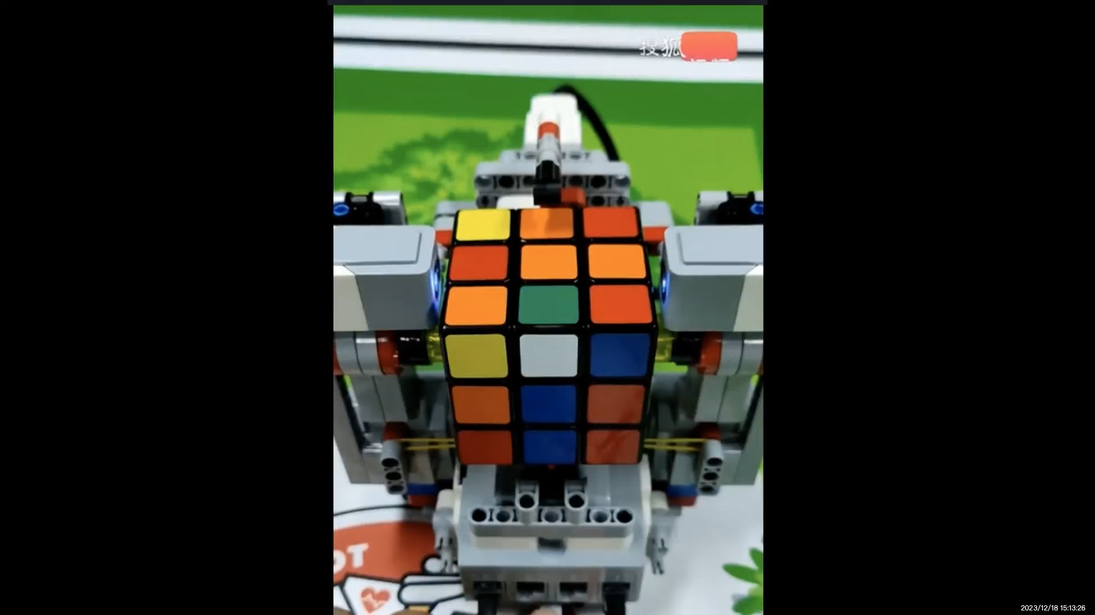
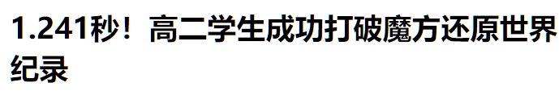
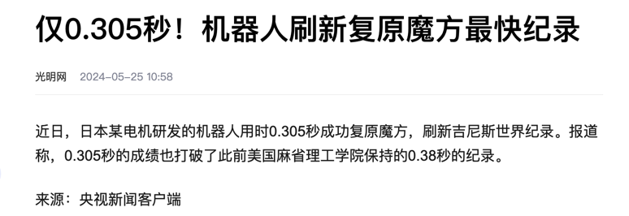
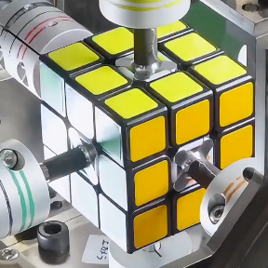
8.2 最短路径：问题引入
8.2 最短路径问题
数据结构
将问题转化为一个图问题，通过编写基于图算法的程序，就可以搭建乐高机器人快速复原魔方！

Slide 54
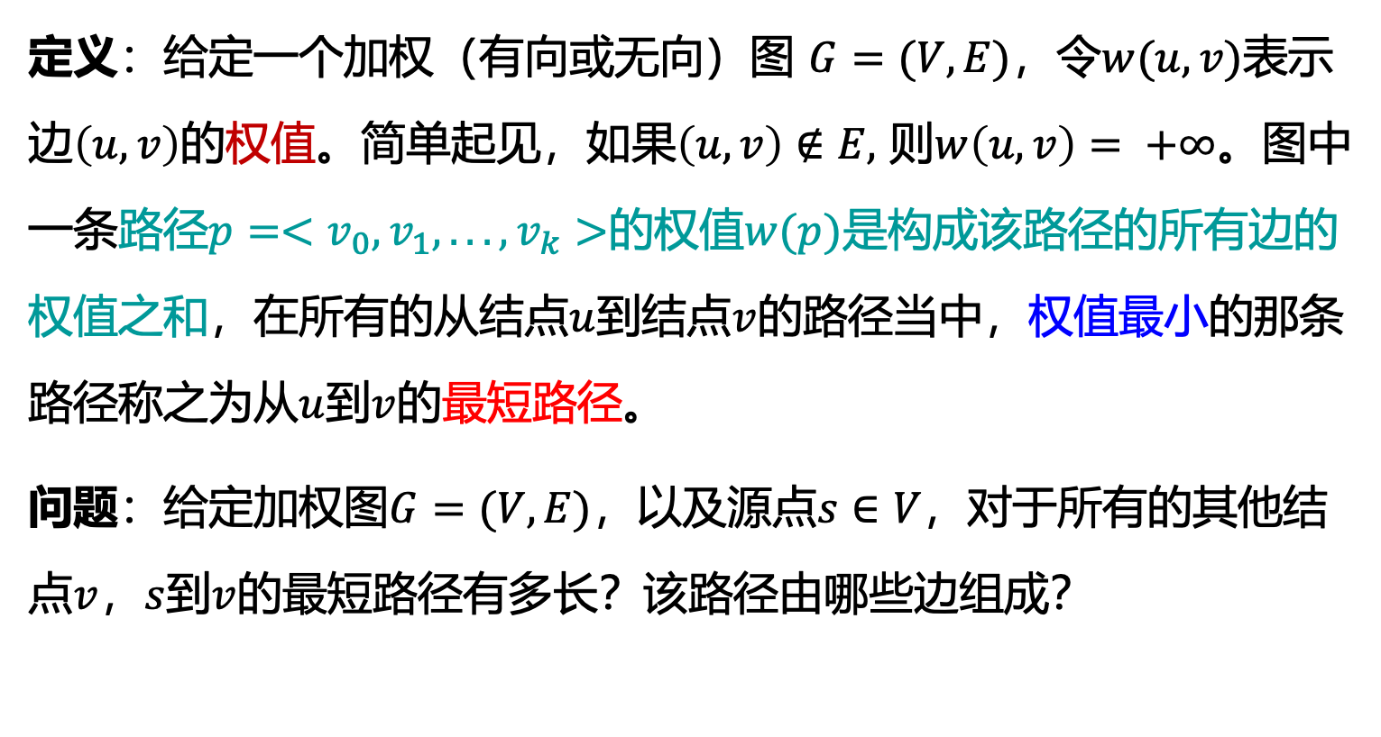
8.2 最短路径问题
8.2 最短路径问题
数据结构
定义：给定一个加权（有向或无向）图 $G=(V,E)$，令$w(u,v)$表示边$\left(u, v\right)$的权值。简单起见，如果$\left(u,v\right)∉E,$ 则$w\left(u,v\right)= +∞$。图中一条路径$p=<v_{0},v_{1},...,v_{k}>$的权值$w(p)$是构成该路径的所有边的权值之和，在所有的从结点$u$到结点$v$的路径当中，权值最小的那条路径称之为从$u$到$v$的最短路径。
问题：给定加权图$G=(V,E)$，以及源点$s∈V$，对于所有的其他结点$v$，$s$到$v$的最短路径有多长？该路径由哪些边组成？

Slide 55
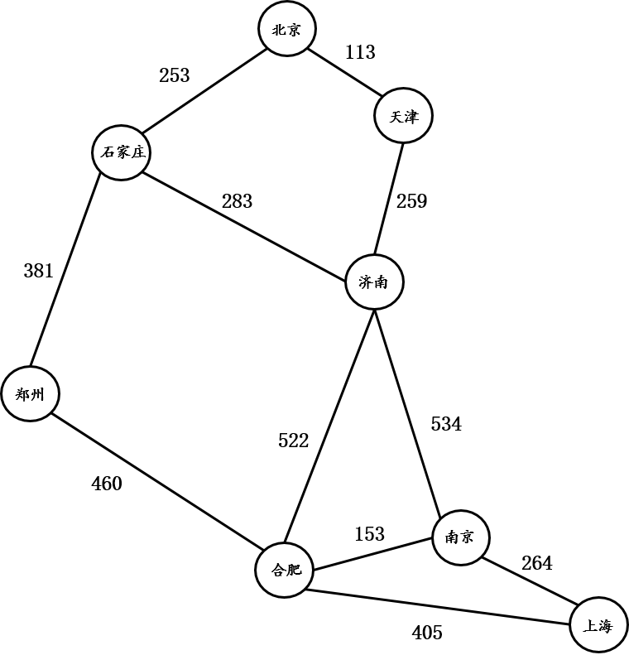
8.2 最短路径问题示例
8.2 最短路径问题
数据结构
问题：在左图所示的交通网络中找一条从北京到上海的最短路径，如何计算这条最短路径？
路径1： 北京 → 天津 → 济南 → 南京 → 上海
路径2： 北京 → 石家庄 → 郑州 → 合肥 → 上海
路径3： 北京 → 石家庄 → 济南 → 合肥 → 上海
。。。。
最短路径：北京 -> 天津 -> 济南 -> 南京 -> 上海
交通网络示意图
最短路径长度：113+259+534+264 = 1170km

Slide 56
图的路径查找算法
8.2 图的路径问题
数据结构
算法1：深度优先遍历DFS
特征：尽可能沿边往图的深处探索，如果走不下去就回到前一个结点，相当于“一条路走到黑”的方式
0
1
1
算法2：广度优先遍历BFS
结点的层数，等于从起点到结点的路径经过的最少边数
2
特征：按层依次访问所有结点，相当于“层层扩散”的方式
2
3
3
4

Slide 57
投票
最多可选1项
DFS适合在图中查询是否存在从起点到终点的路径，而BFS查找的是边数最少的路径，因此，一般情况下，对加权图这两种算法求出来的路径不一定最短。那么，大多数情况下，你认为哪种算法求的路径更接近最短路径？
A
DFS
B
BFS
交通网络示意图
提交

Slide 58
投票
最多可选1项
从北京到上海的最短路径是 北京 -> 天津 -> 济南 -> 南京 -> 上海
因此最理想的最短路径算法是只查找出最短路径所经过的结点，而到达其它结点的路径及距离都不用计算，你认为这种算法能否设计出来？
A
一定行
B
肯定不行
C
现在不行，将来有可能
交通网络示意图
提交

Slide 59
最短路径问题
8.2 最短路径问题
数据结构
投票题：从北京到上海的最短路径是
北京 -> 天津 -> 济南 -> 南京 -> 上海
因此最理想的最短路径算法是只查找出最短路径所经过的结点，而到达其它结点的路径及距离都不用计算，你认为这种算法能否设计出来？
分析1：DFS算法查找到的路径有可能“刚好”就是最短路径，且查找过程中没有经过其它任何结点！！！
分析2：但是，如何证明这是一条最短的路径？
分析3：一般（最坏）情况下，需要先求出从起点到终点的所有路径（包含所有结点），然后再通过比较长度，求出最短路径。
交通网络示意图

Slide 60
最短路径的基本性质
数据结构
8.2 最短路径问题
最优子结构：给定两个结点之间的一条最短路径，则在该路径上任意两个点之间的路径都是最短的，这种最短子路径称为最优子结构。
证明：假设下面的路径是从结点u到结点v的最短路径，路径经过了结点x和结点y
u
x
y
v
（反证法）假设路径中从结点x到结点y的（子）路径不是最短，则存在另一条更短路径
从u到v的路径也可以经过这条更短的路径，从而减小路径的权重（长度）
与u到v的路径最短的假设矛盾，则路径中从x到y的路径也必须最短！

Slide 61
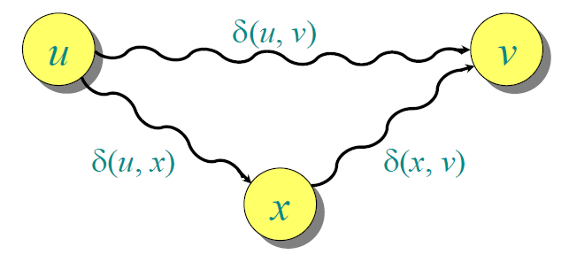
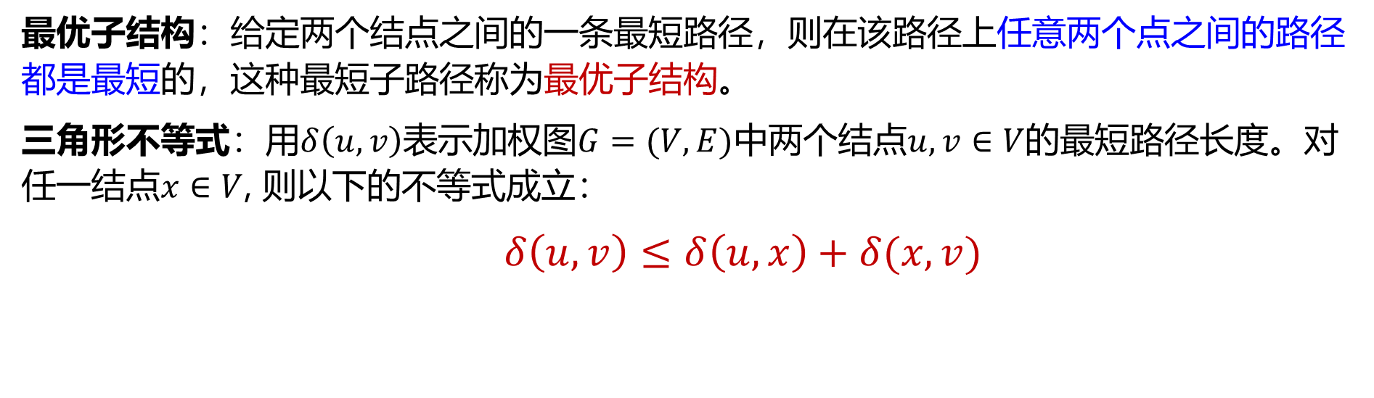
8.2 最短路径问题
8.2 最短路径问题
数据结构
最优子结构：给定两个结点之间的一条最短路径，则在该路径上任意两个点之间的路径都是最短的，这种最短子路径称为最优子结构。
三角形不等式：用$δ\left(u, v\right)$表示加权图$G=(V,E)$中两个结点$u,v∈V$的最短路径长度。对任一结点$x∈V$, 则以下的不等式成立：
$δ\left(u, v\right)≤δ\left(u,x\right)+δ(x, v)$
从u到v的最短路径
思考： $δ\left(u,x\right)+δ(x, v)$表示的是一条什么路径？
从u到v，经过结点x的最短路径
Notes:
经过中间结点x的最短路径

Slide 62
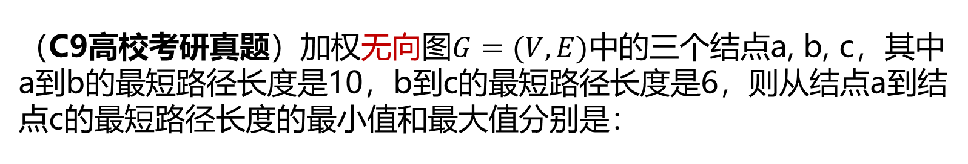
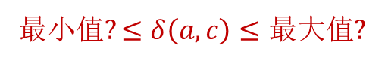
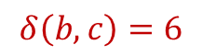
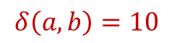
单选题
1分
答案解析
（C9高校考研真题）加权无向图$G=(V,E)$中的三个结点a, b, c，其中a到b的最短路径长度是10，b到c的最短路径长度是6，则从结点a到结点c的最短路径长度的最小值和最大值分别是：
此处添加答案解析
A
0 和 $+∞$
c
最小值$?≤δ\left(a, c\right)≤最大值?$
$$δ\left(b, c\right)=6$$
B
6 和 10
a
b
C
4 和 16
$$δ\left(a, b\right)=10$$
D
4 和 $+∞$
提交
可为此题添加文本、图片、公式等解析，且需将内容全部放在本区域内。

Slide 63
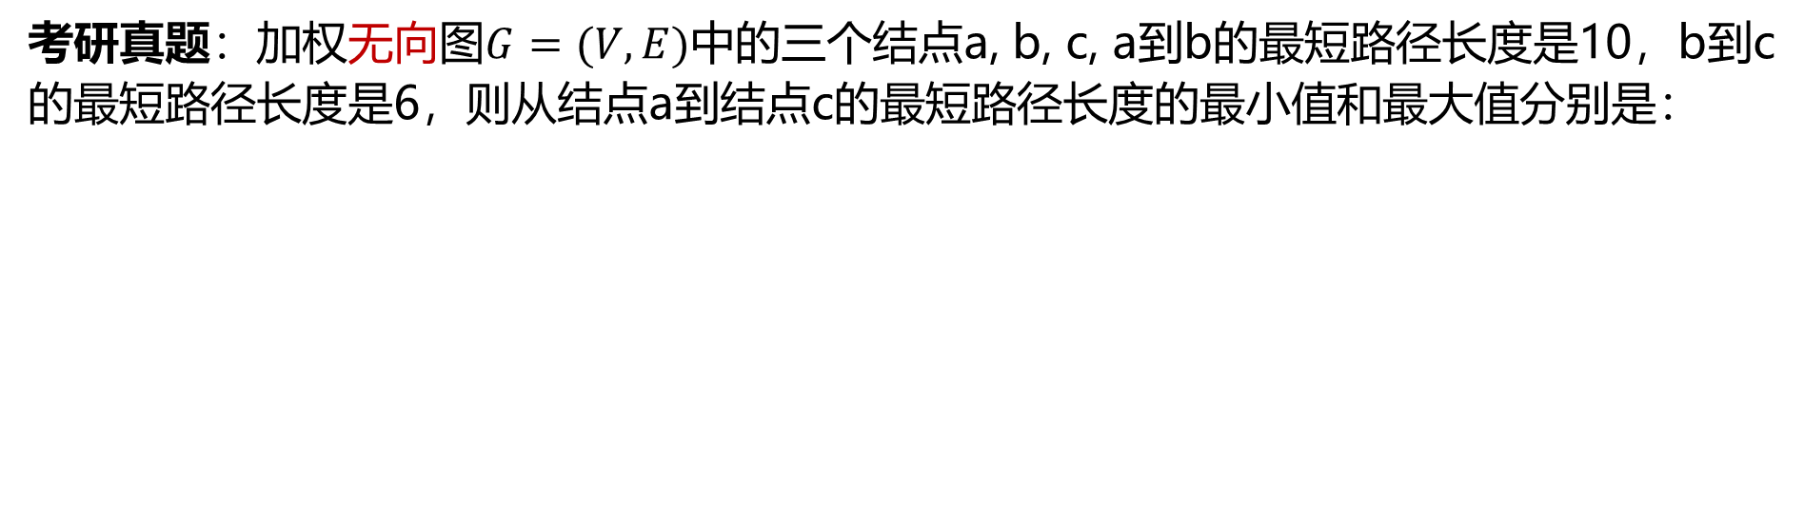
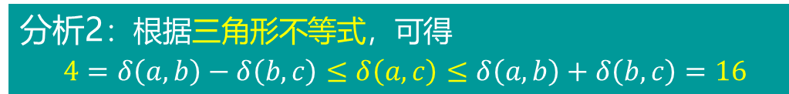
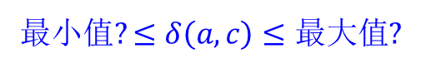

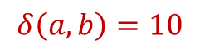
最短路径的基本性质
8.2 最短路径问题
数据结构
考研真题：加权无向图$G=(V,E)$中的三个结点a, b, c, a到b的最短路径长度是10，b到c的最短路径长度是6，则从结点a到结点c的最短路径长度的最小值和最大值分别是：
c
最小值$?≤δ\left(a, c\right)≤最大值?$
$$δ\left(b, c\right)=6$$
$$δ\left(a, b\right)=10$$
a
b
分析1：无向图中，结点间的最短路径对称，即从u到v的最短路径也是从v到u的最短路径
分析2：根据三角形不等式，可得
$4=δ\left(a, b\right)−δ\left(b,c\right)≤δ\left(a, c\right)≤δ\left(a,b\right)+δ\left(b,c\right)=16$
Notes:
经过中间结点x的最短路径

Slide 64
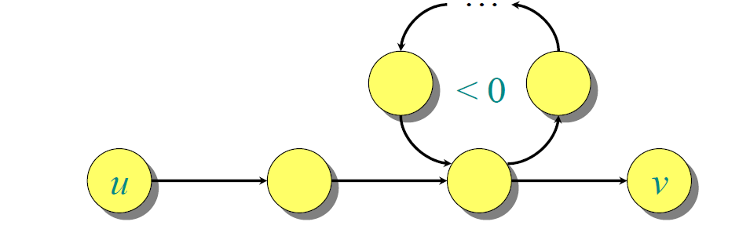
8.2 最短路径问题
8.2 最短路径问题
数据结构
问题：一条最短路径可以包含环路吗？
(1) 分析最短路是否包含权值为负值的环路
假设从结点u到v的路径包含负的环路（回路），那么从u到v不存在最短路径。因为只要在路径上沿着权值为负值的环路走一圈，则总可以找到一条权值更小的路径。

Slide 65
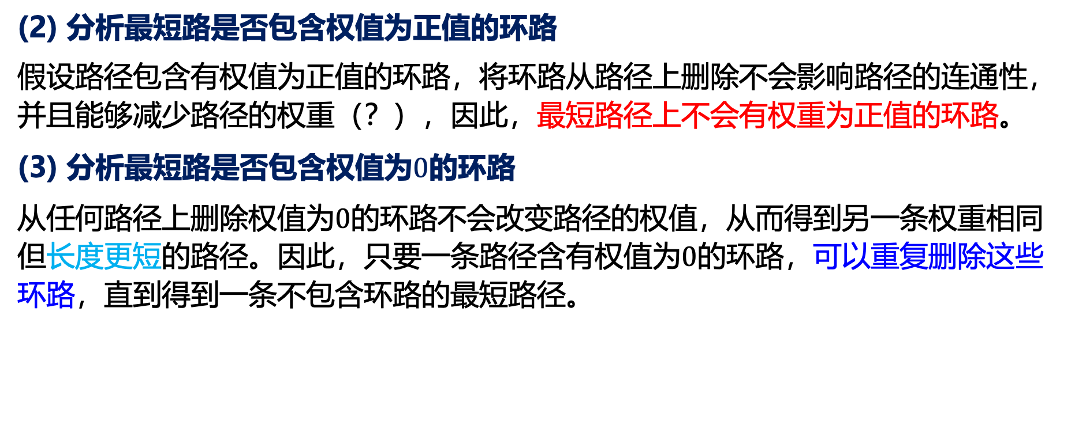
8.2 最短路径问题
8.2 最短路径问题
数据结构
(2) 分析最短路是否包含权值为正值的环路
假设路径包含有权值为正值的环路，将环路从路径上删除不会影响路径的连通性，并且能够减少路径的权重（？），因此，最短路径上不会有权重为正值的环路。
(3) 分析最短路是否包含权值为$0$的环路
从任何路径上删除权值为$0$的环路不会改变路径的权值，从而得到另一条权重相同但长度更短的路径。因此，只要一条路径含有权值为$0$的环路，可以重复删除这些环路，直到得到一条不包含环路的最短路径。
定理：如果加权图中所有回路的权值非负，则任意两个结点间的最短路径一定是简单路径！

Slide 66
单源最短路径算法的分类
8.2 最短路径算法
数据结构
单源最短路径问题：给定有权图G和起点（源点）s, 求从s到达图中所有结点的最短路径
算法1： Dijkstra算法
特点：最经典、最快（2024年证明！)，但边权须非负！
算法2： Bellman-Ford算法
特点：最简单，边权可以为负值，但效率低
特点：对Bellman_Ford算法的改进，最实用，但会出现效率低下的极端情况
算法3： SPFA算法

Slide 67


Dijkstra算法
8.2 最短路径问题
数据结构
源点 | 终点 | 最短路径 | 路径长度
v₁ | v₂ | <v₁,v₂> | 1
v₁ | v₃ | <v₁,v₂,v₄,v₃> | 8
v₁ | v₄ | <v₁,v₂,v₄> | 4
v₁ | v₅ | <v₁,v₂,v₄,v₃,v₅> | 13
v₁ | v₆ | <v₁,v₂,v₄,v₃,v₅,v₆> | 17
有向加权图G
单源点的最短路径：给定加权有向图$G$和源点$s$，求从$s$到$G$中其余各结点的最短路径。
荷兰计算机科学家 Edsger Wybe Dijkstra 在1956年提出了Dijkstra算法，使用类似广度优先搜索的方法解决加权图的单源最短路径问题，它要求所有边的权值都为非负值。
Dijkstra算法原始版本仅适用于找到两个结点的最短路径，后来更常见的变体是从一个固定的源结点出发寻找到图中所有其它结点的最短路径，产生一个最短路径树。
该算法每次取出未访问结点中距离最小的，再用该结点更新其他结点的距离。

Slide 68


Dijkstra算法
8.2 最短路径算法
数据结构
1956年，年仅26岁的Dijkstra当时正试图为一台新型计算机ARMAC编写一个程序，来展示它的计算能力
有一天，他陪未婚妻在阿姆斯特丹购物时，走进了一家咖啡馆，在休息的片刻突然有了灵感，想出了一个计算最短路径的算法，即Dijkstra算法
在没有纸和笔的情况下，他花了大约20分钟在脑海中推演出了这个算法的细节
1972年因ALGOL第二代编程语言获得图灵奖
传奇：直到晚年（2002年去世）都不（会?）读email, 每次都是他的助手把email打印出来供他阅读
算法流程：对加权图G=(V, E), 维护一个结点的集合S，用于存放已确定最短路径的结点。
（1）开始时，S是空集，源点的距离设为0，其它所有结点的距离都是$+∞$
（2）如果V=S, 说明所有结点离源点的最短路径计算完毕，结束处理；否则，执行操作(3)
（3）从非空点集V-S中取出离源点距离最小的结点v，放入S中，执行操作(4)
（4）用v离源点的（最小）距离去更新其所有邻接结点的距离，回到(2)
思考：用什么数据结构来记录结点是否放入集合S中？

Slide 69

Dijkstra算法：邻接表+顺序查找
8.2 最短路径算法
数据结构
算法：单源最短路径 Dijkstra(graph, s, path, dist)
输入：图的邻接链表graph，起点s
输出：从起点s到各结点的最短路径path以及最短路径长度dist
—————————————————————
n ← graph.n_verts //结点数
for i ← 0 to n-1 do //初始化所有结点
| dist[i] ← +$∞$ //长度设置成无穷大
| collectedist[i] ← false //所有结点的最短路径未定，即S是空集
end
dist[s] ← 0 //起点的距离
path[s] ← -1 //起点没有前驱结点
collectedist[s] ← true //把起点s放入S，确定最短路径
---顺序表（数组）collectedist[0..n-1]记录各结点是否确定最短路径

Slide 70


Dijkstra算法：邻接表+顺序查找
8.2 最短路径算法
数据结构
for i$←1$ to n-1 do //循环n-1次，每次确定一个结点的最短距离
| min_dist $←$ +$∞$
| for v $←$ 1 to n-1 do //顺序查找所有结点
| | if collectdist[v] = false then //结点v还没有确定最短路径， 即$v∈V−S$
| | | if dist[v] < min_dist then
| | | | min_dist $←$ dist[v]
| | | | u $←$ v
| | | end
| | end
| end //结点u是V-S集合中，离起点距离最小的结点
| collectdist[u] $←$ true //确定结点u的最短距离，即$u∈S$
| p $←$ dag.ver_list[u].adj //p指向结点u的邻接结点链表
| while p $≠$ NIL do //遍历邻接结点，进行松弛(relaxing)
| | if dist[p.dest] > dist[u] + w(u, p.dest) then //经过结点u的路径比之前的路径更短！
| | | dist[p.dest] $←$ dist[u] + w(u, p.dest) //更新邻接结点p.dest的路径长度—松弛
| | | path[p.dest] $←$ u //更新路径，将u设置成p.dest的前驱结点
| | end
| | p $←$ p.next
| end
end
时间复杂度：$O({\left|V\right|}^{2}+\left|E\right|)$

Slide 71

Dijkstra算法的优化：邻接表+优先级队列（最小堆）
8.2 最短路径算法
数据结构
分析：如何快速查找集合V-S中，离源点距离最近的结点？同时，由于已确定最短距离的结点可以松弛邻接结点，导致各结点的距离会不断减小
算法流程：对加权图G=(V, E), 维护一个结点的集合S，用于存放已算出最短路径的结点。
（1）开始时，S是空集，源点的距离设为0，其它所有结点的距离都是$+∞$
（2）如果点集V-S不为空，则从中取出离源点距离最小的结点v，放入S中，执行操作(3)；否则所有结点离源点的最短路径计算完毕，结束处理
（3）用v离源点的（最小）距离去更新其所有邻接结点的距离，回到(2)
如果用排序算法，则每次查找后，需要对序列重新调整，效率低！
使用优先级队列（最小堆），可以做到快速查找以及快速调整次序
最小堆：使用完全二叉树维护一组数据，对所有的父子结点对，父结点的数据小于（不大于）子结点的数据。因此，最小值一定在树根！
1
5
3
查找及调整时间：O(log(n))， n是结点（数据）的数量
7
9
8

Slide 72
Dijkstra算法的优化：邻接表+优先队列（最小堆）
8.2 最短路径算法
数据结构
关键数据结构：用DijkstraElm(vert, dist)表示结点，该数据含两个域
vert：记录图结点的标号
dist: 记录结点离源结点的距离（路径权重）
算法流程：对加权图G=(V, E), 维护一个结点的集合S，用于存放已算出最短路径的结点。
（1）开始时，S是空集，源点的距离设为0，其它所有结点的距离都是$+∞$
（2）如果点集V-S不为空，则从中取出离源点距离最小的结点v，放入S中，执行操作(3)；否则所有结点离源点的最短路径计算完毕，结束处理
（3）用v离源点的（最小）距离去更新其所有邻接结点的距离，回到(2)
可用优先队列（最小堆）优化查找！
结点优先级的比较：$u<v ⟺ u.dist<v.dist$

Slide 73
Dijkstra算法的优化：邻接表+优先队列（最小堆）
8.2 最短路径算法
数据结构
算法：单源最短路径 Dijkstra(graph, s, path, dist)
—————————————————————
n ← graph.n_verts
for i ← 0 to n-1 do
| dist[i] ← graph.no_edge_value //无穷大
| collectedist[i] ← false //最短路径未定
end
MakeMinHeap(Q) //最小堆
dist[s] ← 0
path[s] ← -1
u ← new DijkstraElm(s, dist[s])
Insert(Q, u) //源点入堆

Slide 74

Dijkstra算法的优化：邻接表+优先队列（最小堆）
8.2 最短路径算法
数据结构
while IsEmpty(Q) = false do
| u$←$ ExtractMin(Q) //取出堆头结点
| if collectedist[u.vert] = false then //如果结点尚未确定最短路径
| | collectedist[u.vert] $←$ true //确定当前的距离u.dist (= dist[u.vert]) 是最短路径长度!
| | p $←$ dag.ver_list[u.vert].adj
| | while p $≠$ NIL do //遍历邻接结点，进行松弛(relaxing)
| | | if dist[p.dest] > u.dist + w(u.vert, p.dest) then
//经过u.vert的路径比之前的路径更短！
| | | | dist[p.dest] $←$ u.dist + w(u.vert, p.dest)
//更新从源点到邻接结点的路径长度—松弛
| | | | path[p.dest] $←$ u.vert //更新路径（前驱结点）
| | | | v ← new DijkstraElm(p.dest, dist[p.dest])
| | | | Insert(Q, v) //邻接结点入最小堆
| | | end
| | | p $←$ p.next
| | end
| end
end

Slide 75

Dijkstra算法的优化：邻接表+优先队列（最小堆）
8.2 最短路径问题
数据结构
B
3
D
G
最小堆 Q
1
15
5
A
9
4
13
F
源点
12
C
E
4
5
dist
path
A B C D E F G
A B C D E F G
$$∞$$ | $$∞$$ | $$∞$$ | $$∞$$ | $$∞$$ | $$∞$$ | $$∞$$

Slide 76


Dijkstra算法的优化：邻接表+优先队列（最小堆）
8.2 最短路径问题
数据结构
B
3
D
G
最小堆 Q
1
15
5
A
9
4
13
F
A
0
12
C
E
4
5
dist
dist
path
path
A B C D E F
A B C D E F G
A B C D E F
A B C D E F G
0 | $$∞$$ | $$∞$$ | $$∞$$ | $$∞$$ | $$∞$$
0 | $$∞$$ | $$∞$$ | $$∞$$ | $$∞$$ | $$∞$$ | $$∞$$
-1
-1

Slide 77

8.2 最短路径问题
数据结构
Dijkstra算法的优化：邻接表+优先队列（最小堆）
B
3
D
G
最小堆 Q
1
15
5
A
9
4
13
F
B
1
12
C
E
4
C
12
5
dist
path
A B C D E F G
A B C D E F G
0 | $$∞$$ | $$∞$$ | $$∞$$ | $$∞$$ | $$∞$$ | $$∞$$
-1
0 | 1 | 12 | $$∞$$ | $$∞$$ | $$∞$$ | $$∞$$
-1 | A | A

Slide 78



Dijkstra算法的优化：邻接表+优先队列（最小堆）
8.2 最短路径问题
数据结构
B
3
D
G
最小堆 Q
1
15
5
A
9
4
13
F
D
4
12
C
E
4
C
12
C
10
5
dist
path
A B C D E F G
A B C D E F G
堆中有两个C ？！
0 | $$∞$$ | $$∞$$ | $$∞$$ | $$∞$$ | $$∞$$ | $$∞$$
-1
0 | 1 | 12 | $$∞$$ | $$∞$$ | $$∞$$ | $$∞$$
-1 | A | A
0 | 1 | 10 | $$4$$ | $$∞$$ | $$∞$$ | $$∞$$
-1 | A | B | B
relaxing
Notes:
两条不同路径到达C

Slide 79


Dijkstra算法的优化：邻接表+优先队列（最小堆）
8.2 最短路径问题
数据结构
B
3
D
G
最小堆 Q
1
15
5
A
9
4
13
F
C
8
12
C
E
4
C
12
C
10
5
dist
path
A B C D E F G
A B C D E F G
E
17
F
19
0 | $$∞$$ | $$∞$$ | $$∞$$ | $$∞$$ | $$∞$$ | $$∞$$
-1
0 | 1 | 12 | $$∞$$ | $$∞$$ | $$∞$$ | $$∞$$
-1 | A | A
0 | 1 | 10 | $$4$$ | $$∞$$ | $$∞$$ | $$∞$$
-1 | A | B | B
0 | 1 | 8 | $$4$$ | 17 | 19 | $$∞$$
-1 | A | D | B | D | D

Slide 80


Dijkstra算法的优化：邻接表+优先队列（最小堆）
8.2 最短路径问题
数据结构
B
3
D
G
最小堆 Q
1
15
5
A
9
4
13
F
C
10
12
C
E
4
C
12
5
F
19
dist
path
A B C D E F G
A B C D E F G
E
17
E
13
0 | $$∞$$ | $$∞$$ | $$∞$$ | $$∞$$ | $$∞$$ | $$∞$$
-1
0 | 1 | 12 | $$∞$$ | $$∞$$ | $$∞$$ | $$∞$$
-1 | A | A
0 | 1 | 10 | $$4$$ | $$∞$$ | $$∞$$ | $$∞$$
-1 | A | B | B
0 | 1 | 8 | $$4$$ | 17 | 19 | $$∞$$
-1 | A | D | B | D | D
0 | 1 | 8 | $$4$$ | 13 | 19 | $$∞$$
-1 | A | D | B | C | D

Slide 81

Dijkstra算法的优化：邻接表+优先队列（最小堆）
8.2 最短路径问题
数据结构
B
3
D
G
最小堆 Q
1
15
5
A
9
4
13
F
C
12
12
C
E
4
5
E
13
F
19
dist
path
A B C D E F G
A B C D E F G
E
17
0 | $$∞$$ | $$∞$$ | $$∞$$ | $$∞$$ | $$∞$$ | $$∞$$
-1
0 | 1 | 12 | $$∞$$ | $$∞$$ | $$∞$$ | $$∞$$
-1 | A | A
C结点已确定最短路径，不需要用弹出的结点数据更新邻接结点！
0 | 1 | 10 | $$4$$ | $$∞$$ | $$∞$$ | $$∞$$
-1 | A | B | B
C
10
0 | 1 | 8 | $$4$$ | 17 | 19 | $$∞$$
-1 | A | D | B | D | D
0 | 1 | 8 | $$4$$ | 13 | 19 | $$∞$$
-1 | A | D | B | C | D

Slide 82
Dijkstra算法的优化：邻接表+优先队列（最小堆）
8.2 最短路径问题
数据结构
B
3
D
G
最小堆 Q
1
15
5
A
9
4
13
F
E
13
12
C
E
4
5
E
17
F
19
dist
path
A B C D E F G
A B C D E F G
0 | $$∞$$ | $$∞$$ | $$∞$$ | $$∞$$ | $$∞$$ | $$∞$$
-1
0 | 1 | 12 | $$∞$$ | $$∞$$ | $$∞$$ | $$∞$$
-1 | A | A
C结点已确定最短路径，不需要用弹出的结点数据更新邻接结点！
0 | 1 | 10 | $$4$$ | $$∞$$ | $$∞$$ | $$∞$$
-1 | A | B | B
C
12
0 | 1 | 8 | $$4$$ | 17 | 19 | $$∞$$
-1 | A | D | B | D | D
0 | 1 | 8 | $$4$$ | 13 | 19 | $$∞$$
-1 | A | D | B | C | D

Slide 83

Dijkstra算法的优化：邻接表+优先队列（最小堆）
8.2 最短路径问题
数据结构
B
3
D
G
最小堆 Q
1
15
5
A
9
4
13
F
E
17
12
C
E
4
5
F
19
F
17
dist
path
A B C D E F G
A B C D E F G
0 | $$∞$$ | $$∞$$ | $$∞$$ | $$∞$$ | $$∞$$ | $$∞$$
-1
0 | 1 | 12 | $$∞$$ | $$∞$$ | $$∞$$ | $$∞$$
-1 | A | A
0 | 1 | 10 | $$4$$ | $$∞$$ | $$∞$$ | $$∞$$
-1 | A | B | B
0 | 1 | 8 | $$4$$ | 17 | 19 | $$∞$$
-1 | A | D | B | D | D
0 | 1 | 8 | $$4$$ | 13 | 19 | $$∞$$
-1 | A | D | B | C | D
0 | 1 | 8 | $$4$$ | 13 | 17 | $$∞$$
-1 | A | D | B | C | E

Slide 84

Dijkstra算法的优化：邻接表+优先队列（最小堆）
8.2 最短路径问题
数据结构
B
3
D
G
最小堆 Q
1
15
5
A
9
4
13
F
F
17
12
C
E
4
5
F
19
dist
path
A B C D E F G
A B C D E F G
0 | $$∞$$ | $$∞$$ | $$∞$$ | $$∞$$ | $$∞$$ | $$∞$$
-1
E结点已确定最短路径，不需要用弹出的结点数据更新邻接结点！
0 | 1 | 12 | $$∞$$ | $$∞$$ | $$∞$$ | $$∞$$
-1 | A | A
E
17
0 | 1 | 10 | $$4$$ | $$∞$$ | $$∞$$ | $$∞$$
-1 | A | B | B
0 | 1 | 8 | $$4$$ | 17 | 19 | $$∞$$
-1 | A | D | B | D | D
0 | 1 | 8 | $$4$$ | 13 | 19 | $$∞$$
-1 | A | D | B | C | D
0 | 1 | 8 | $$4$$ | 13 | 17 | $$∞$$
-1 | A | D | B | C | E

Slide 85

Dijkstra算法的优化：邻接表+优先队列（最小堆）
8.2 最短路径问题
数据结构
B
3
D
G
最小堆 Q
1
15
5
A
9
4
13
F
F
19
12
C
E
4
5
dist
path
A B C D E F G
A B C D E F G
0 | $$∞$$ | $$∞$$ | $$∞$$ | $$∞$$ | $$∞$$ | $$∞$$
-1
0 | 1 | 12 | $$∞$$ | $$∞$$ | $$∞$$ | $$∞$$
-1 | A | A
0 | 1 | 10 | $$4$$ | $$∞$$ | $$∞$$ | $$∞$$
-1 | A | B | B
0 | 1 | 8 | $$4$$ | 17 | 19 | $$∞$$
-1 | A | D | B | D | D
0 | 1 | 8 | $$4$$ | 13 | 19 | $$∞$$
-1 | A | D | B | C | D
0 | 1 | 8 | $$4$$ | 13 | 17 | $$∞$$
-1 | A | D | B | C | E
0 | 1 | 8 | $$4$$ | 13 | 17 | $$∞$$
-1 | A | D | B | C | E

Slide 86
Dijkstra算法的优化：邻接表+优先队列（最小堆）
8.2 最短路径问题
数据结构
B
3
D
G
最小堆 Q
1
15
5
A
9
4
13
F
12
C
E
4
5
dist
path
A B C D E F G
A B C D E F G
0 | $$∞$$ | $$∞$$ | $$∞$$ | $$∞$$ | $$∞$$ | $$∞$$
-1
0 | 1 | 12 | $$∞$$ | $$∞$$ | $$∞$$ | $$∞$$
-1 | A | A
0 | 1 | 10 | $$4$$ | $$∞$$ | $$∞$$ | $$∞$$
-1 | A | B | B
0 | 1 | 8 | $$4$$ | 17 | 19 | $$∞$$
-1 | A | D | B | D | D
0 | 1 | 8 | $$4$$ | 13 | 19 | $$∞$$
-1 | A | D | B | C | D
0 | 1 | 8 | $$4$$ | 13 | 17 | $$∞$$
-1 | A | D | B | C | E
计算结束
0 | 1 | 8 | $$4$$ | 13 | 17 | $$∞$$
-1 | A | D | B | C | E

Slide 87
Dijkstra算法的优化：邻接表+优先队列（最小堆）
8.2 最短路径问题
数据结构
从源点A到结点F的最短路径
B
3
D
G
1
15
5
A
9
4
13
F
12
C
E
4
5
path
A B C D E F G
-1 | A | D | B | C | E
思考：如何重构路径？

Slide 88


Dijkstra算法的优化：邻接表+优先队列（最小堆）
8.2 最短路径算法
数据结构
问题1：一个结点什么时候被确定离源结点的最短距离（最短路径）？
算法流程：对图G=(V, E), 维护一个结点的集合S，用于存放已算出最短路径的结点。
（1）开始时，S是空集，源点的距离设为0，其它所有结点的距离都是$+∞$
（2）如果点集V-S不为空，则从中取出离源点距离最小的结点v，放入S中，执行操作(3)；否则所有结点离源点的最短路径计算完毕，结束处理
（3）用v离源点的（最小）距离去更新其所有邻接结点的距离，回到(2)
用优先队列优化查找
答：当该结点第一次从最小堆中取出的时候
该结点比在队列中的其他所有结点离源点的距离更近！
因此可以放入集合S中！
问题2：一个结点可以入队（堆）多少次？
分析：开始时，所有结点的距离设为+$∞$。
结点入队的充分必要条件：
与它相邻的某个结点确定了最短距离
经过与它相邻接的结点能够减小（松弛）该结点离源点的距离（新路径！）
时间复杂度：O(|V| + |E|log(|E|))
空间复杂度：O(|V|+|E|)
答：最坏情况下，入队次数等于该结点的入度！

Slide 89
多选题
1分
假设有向图弱连通，从源点可以到达其他所有结点。关于Dijkstra算法，下面哪些描述是正确的？
A
假设一个结点多次入队，则第一次入队时的距离最长
B
如果结点的入度大于1，则一定多次入队
C
Dijkstra算法也适用于无向图
D
如果图中所有边的权重相同，则结点最多入队一次
提交
Notes:
D选项就是BFS的原理！即一入队就是最小距离

Slide 90


Dijkstra算法的应用
8.2 最短路径问题
数据结构
在谷歌地图、苹果地图中，Dijkstra算法就被用来计算从用户当前位置到目的地的最优路线
广泛应用于计算机网络中的路由协议，例如开放最短路径优先（OSPF）协议就是基于Dijkstra算法计算网络中数据包的最优传输路径。
在通信网络设计、机器人路径规划和物流运输优化等领域都有应用
普遍最优性：对任何复杂图结构，Dijkstra算法在最坏情况下能达到理论上的最优性能 O(|E|+|V| log(|V|)） ！
普遍最优性达成的关键技术：
Fibonacci堆 +工作集属性
工作集属性：在堆中优先处理新加入的结点！
理论计算机顶会FOCS 2024最佳论文

Slide 91




Dijkstra算法的应用：Dragon Quest
8.2 最短路径问题
数据结构
S
问题描述：勇者义彦想要尽快地通过迷宫，但迷宫有些（可通过的）位置上有怪物出没，而打败怪物需要多花一步时间，求义彦从入口到达出口的最少步数（最短路径）。
注意：各位置上的怪物一旦被赶跑，就不会再回来，也就是说该位置后面可以自由通过了。
数据结构：迷宫M[1..n][1..m]
M[i][j]=0 表示位置(i, j)有障碍
M[i][j]=1 表示位置(i, j)可通过
M[i][j]=2 表示位置上有怪物出没！
E

Slide 92
Dijkstra算法的应用：Dragon Quest
8.2 最短路径问题
数据结构
数据结构：迷宫M[1..n, 1..m], M[i][j]=0表示有障碍，M[i][j]=1表示位置(i, j)可通过，而M[i][j]=2表示位置上有怪物出没！
S
思路：将迷宫转换为有向图，但区分有怪物和无怪物的位置！
设所有入边与出边的权重为1
中间位置无怪物
2
设所有入边权重为1，但出边权重为2 ？！
E
中间位置有怪物
2
思考：怪物一旦被赶走就不在了，也就是说边的权重会变化，那么在寻找最短路径的过程中，需不需要考虑位置上的怪物被赶走后的情况？
Notes:
不需要考虑，因为图中所有边的权重是正值，说明最短路径是简单路径，即每个位置最多只通过一次！

Slide 93
单选题
1分
求从起点到终点的最短路径，在图结构上需不需要考虑怪物被赶走后边权重发生变化的情况？
A
不需要
B
需要
提交

Slide 94


Dijkstra算法的应用：Dragon Quest
8.2 最短路径问题
数据结构
关键数据结构：勇者位置Position(x, y, step)
优先级比较：$u<v ⟺ u.step<v.step$
关键步骤：见下页
S
E

Slide 95

Dijkstra算法的应用：Dragon Quest
8.2 最短路径问题
数据结构
while IsEmpty(Q) = false do
| u$←$ ExtractMin(Q) //省略判断是否到达终点！
| if collectedist[u.x][u.y] = false then
| | collectedist[u.x][u.y] $←$ true //最短路径确定！
| | for k $←$ 0 to 3 do
| | | nx $←$ x + adj[k][0]
| | | ny $←$ y + adj[k][1]
| | | if $1≤nx≤n$ 且 $1≤ny≤m$ 且 M[nx][ny] > 0 且 collectedist[nx][ny] = false then
| | | | if step[nx][ny] > u.step + M[u.x][u.y] then
| | | | | step[nx][ny] $←$ u.step + M[u.x][u.y] //当前位置无怪物，则距离加1，有怪物加2
| | | | | path[nx][ny] $←$ k
| | | | | v ← new Brave(nx, ny, step[nx][ny]) //勇者到达新位置，入堆
| | | | | Insert(Q, v)
| | | | end
| | | end
| | end
| end
end
时间复杂度：O((mn)*log(mn))
思考：可否用图的BFS算法求解？
Notes:
复制多个勇者一起超目标点移动！

Slide 96

*BFS算法的应用：Dragon Quest
8.2 最短路径问题
数据结构
问题描述：勇者义彦想要尽快地通过迷宫，但迷宫有些（可通过的）位置上有怪物出没，而打败怪物需要多花一步时间，求义彦从入口到达出口的最少步数（最短路径）。
注意：各位置上的怪物一旦被赶跑，就不会再回来，也就是说该位置后面可以自由通过了。
数据结构：迷宫M[1..n][1..m]
M[i][j]=0 表示位置(i, j)有障碍
M[i][j]=1 表示位置(i, j)可通过
M[i][j]=2 表示位置上有怪物出没！
S
E
问题关键：BFS求最短路径，要求图中所有边无权重或者权重相同！

Slide 97
*BFS算法的应用：Dragon Quest
8.2 最短路径问题
数据结构
数据结构：迷宫M[1..n, 1..m], M[i][j]=0表示有障碍，M[i][j]=1表示位置(i, j)可通过，而M[i][j]=2表示位置上有怪物出没！
S
思路：将迷宫转换为有向图，但区分有怪物和无怪物的位置！
设所有入边与出边的权重为1
中间位置无怪物
添加一个“虚”结点，保持所有边的权重为1！
E
中间位置有怪物
思考：怪物一旦被赶走就不在了，也就是说图的结点数和边数可能会变化，那么在寻找最短路径的过程中，需不需要考虑位置上的怪物被赶走后的情况？
Notes:
不需要考虑，因为图中所有边的权重是1，说明最短路径是简单路径，即每个位置最多只通过一次！

Slide 98

*BFS算法的应用：Dragon Quest
8.2 最短路径问题
数据结构
关键数据结构：visited[1..n][1..m]
visited[x][y] = 0 表示位置(x, y)未通过
visited[x][y] = 1 表示已遍历结束
visited[x][y] = 2 表示位置上有怪物
关键步骤：
S
E

Slide 99

*BFS算法的应用：Dragon Quest
8.2 最短路径问题
数据结构
关键数据结构：visited[1..n][1..m]
visited[x][y] = 0 表示位置(x, y)未通过
visited[x][y] = 1 表示已遍历结束
visited[x][y] = 2 表示位置上有怪物
关键步骤：
while IsEmpty(queue) = false do
| (x, y) $←$ DeQueue(queue)
| if visited[x][y] = 2 then //位置(x, y)有怪物
| | visited[x][y] $←$ 1 //赶走怪物
| | step[x][y] $←$ step[x][y] + 1 //多花一步的时间（相当于走到虚结点）
| | EnQueue(queue, (x, y)) //第二次入队
| else //位置(x, y)已遍历结束，可以走向邻接位置！
| | for k $←$ 0 to 3 do
| | | nx $←$ x + adj[k][0]
| | | ny $←$ y + adj[k][1]
| | | if $1≤nx≤n$ 且 $1≤ny≤m$ 且 M[nx][ny] $>0$ 且 visited[nx][ny] = 0 then
| | | | prev[nx][ny] $←$ k //记录到达(nx. ny)的最短路径
| | | | visited[nx][ny]$←$ M[nx][ny] //记录(nx. ny)是否有怪物，无怪物则出队时遍历结束
| | | | step[nx][ny] $←$ step[x][y] + 1
| | | | EnQueue(queue, (nx, ny) )
| | | end
| | end
| end
end
时间复杂度：O(mn)
Notes:
最多入队2次，出队2次！

Slide 100
Dijkstra算法的局限
8.2 最短路径问题
数据结构
思考：为何Dijkstra算法要求图中所有边的权重非负？
2
b
3
c
s
6
d
-8

Slide 101
单选题
1分
用Dijkstra算法求从s到各结点的最短距离，结果是：
2
b
3
A
dist[s]=0, dist[b]=2, dist[c]=5, dist[d]=6
c
s
6
d
-8
B
dist[s]=0, dist[b]=1, dist[c]=5, dist[d]=-3
C
dist[s]=0, dist[b]=2, dist[c]=5, dist[d]=-3
D
dist[s]=0, dist[b]=1, dist[c]=-2, dist[d]=-3
提交

Slide 102
Dijkstra算法的局限
8.2 最短路径问题
数据结构
思考：为何Dijkstra算法要求图中所有边的权重非负？
dist[b] = 1: s→ c→d→b
2
b
3
d
dist[d] = -2: s→c→d
dist[s] = 0
s
6
c
-8
dist[c] = -3: s→ b→d→c

Slide 103

Bellman-Ford算法
8.2 最短路径问题
数据结构
Bellman-Ford算法解决的是一般情况下的单源最短路径问题。这个算法比Dijkstra的优势在于边权值可以为负值。给定加权有向图$G=(V,E)$，Bellman-Ford算法返回一个bool值，以表明是否存在一个从源结点可以到达的权值为负值的环路。如果存在这样的一个环路，则不存在解决方案；如果没有这种环路存在，算法将给出最短路径和对应的权值。
核心思想：Bellman-Ford算法通过对边进行松弛的方式渐近地求出源结点s到其余结点v的最短路径距离。
松弛操作：
对一条边$<u,v>$的松弛过程为：从源结点$s$到结点$u$之间的最短路径距离加上结点$u$与$v$之间的边权值，并与当前预计算出来的源结点$s$到$v$的最短路径距离比较，如果前者更小，对$dist[v]$进行更新。

Slide 104


Bellman-Ford算法
8.2 最短路径问题
数据结构
复杂度：算法初始化阶段时间复杂度为$O(|V|)$，算法执行三重循环循环，每重循环的时间复杂度为$O(|V|)$，因此执行三重循环的总复杂度为$O({|V|}^{3})$。算法检测是否存在权值为负值的环路需要遍历整个图，时间复杂度为$O({|V|}^{2})$。综上，算法的总运行时间复杂度为$O({|V|}^{3})$。

Slide 105

8.2 最短路径问题
数据结构
Bellman-Ford算法的执行过程示意图

Slide 106

Bellman-Ford算法的正确性
8.2 最短路径问题
数据结构
设图G=(V, E)中没有负权重的回路（环），则从源点s到其他任何结点的最短路径都是简单路径
s到v的最短简单路径，路径包含k条边，则$k≤\left|V\right|−1$
根据最短路径的最优子结构性质：源点s到$v_{1}, v_{2},…,v_{k−1}$的子路径也是最短路径
因此，第1轮松弛，能够确定s到结点$v_{1}$的最短路径 $v_{0}→v_{1}$ ！?
第2轮松弛，能够确定s到结点$v_{2}$的最短路径 $v_{0}→v_{1}→{ v}_{2}$
第k轮松弛，就能确定s到目标结点v${(v}_{k}$) 的最短路径 $v_{0}→v_{1}→{ v}_{2}→…→v_{k}$
定理：如果图G=(V, E)不含负权重的回路，则最多松弛|V|-1遍，就可以算出到所有结点的最短路径
Dijkstra算法的证明比较复杂！

Slide 107

*SPFA算法
8.2 最短路径问题
数据结构
SPFA算法的全称是：Shortest Path Faster Algorithm，是西南交通大学段凡丁于 1994 年发表的论文中的名字。不过，段凡丁的证明是错误的，且在 Bellman-Ford 算法提出后不久（1957 年）已有队列优化内容，所以国际上不承认 SPFA 算法是段凡丁提出的。

Slide 108

*SPFA算法
8.2 最短路径问题
数据结构
Dijkstra算法不允许图G中有负权重的边
Bellman-Ford算法时间复杂度高 O(|V|³)
BF算法的问题
在每轮松弛过程中，对每条边$<u,v>∈E,$都会判断是否
$dist\left[v\right]> dist\left[u\right]+w\left(u, v\right)$
思路：如果本轮松弛dist[u]的值没有变化，则下一轮松弛没有必要再使用dist[u]去改变dist[v]
关键数据结构
使用FIFO队列记录本轮松弛中dist值减少（最短路径有更新）的结点，在下一轮中仅使用这些结点去松弛邻接结点
---如果本轮松弛中，所有结点的dist值不变，则结束松弛（与冒泡排序相似）

Slide 109
*SPFA算法
8.2 最短路径问题
数据结构
算法：单源最短路径 SPFA(graph, s, path, dist)
—————————————————————
n ← graph.n_verts
for i ← 0 to n-1 do
| dist[i] ← graph.no_edge_value //无穷大
| count[i] ← 0 //计数入队次数
| inqueue[i] ← false //不在队列中
end
dist[s] ← 0
path[s] ← -1
Enqueue(queue, s) //源点入队
inqueue[s] ← true

Slide 110

*SPFA算法
8.2 最短路径问题
数据结构
while IsEmpty(queue) = false do
| u$←$ Dequeue(queue)
| inqueue[u] $←$ false //已出队
| p $←$ dag.ver_list[u].adj
| while p $≠$ NIL do
| | if dist[p.dest] > dist[u] + w(u, p.dest) then //能够松弛邻接结点
| | | dist[p.dest] $←$ dist[u] + w(u, p.dest)
| | | path[p.dest] $←$ u
| | | if inqueue[p.dest] = false then //邻接结点如果不在队列中
| | | | Enqueue(queue, p.dest) //入队
| | | | inqueue[p.dest] $←$ true
| | | | count[p.dest] $←$ count[p.dest] + 1 //入队次数加1
| | | end
| | | p $←$ p.next
| | end
| | if count[p.dest] > n then //某个结点的入队次数超过结点数
| | | //存在负的回路！
| | end
| | p $←$ p.next
| end
end
只有被松弛的结点才能入队，在下一轮中松弛其他结点！
队列中不含重复的结点
时间复杂度：最坏情况下是O(|V||E|), 但实际运行效率高！
空间复杂度：O(|V|)

Slide 111

*SPFA算法示例
8.2 最短路径问题
数据结构
-2
A
5
C
6
queue: s
-3
8
无负回路
s
7
-4
2
7
B
D
9
s A B C D
s A B C D
dist
0 | $$∞$$ | $$∞$$ | $$∞$$ | $$∞$$
-1
inqueue
T | F | F | F | F
1 | 0 | 0 | 0 | 0
path
count

Slide 112

*SPFA算法示例
8.2 最短路径问题
数据结构
-2
A
5
C
6
queue: A, B
-3
8
无负回路
s
7
-4
2
7
B
D
9
s A B C D
s A B C D
dist
0 | $$6$$ | $$7$$ | $$∞$$ | $$∞$$
-1 | s | s
inqueue
F | T | T | F | F
1 | 1 | 1 | 0 | 0
path
count

Slide 113

*SPFA算法示例
8.2 最短路径问题
数据结构
-2
A
5
C
6
queue: B, C, D
-3
8
无负回路
s
7
-4
2
7
B
D
9
s A B C D
s A B C D
dist
0 | $$6$$ | $$7$$ | $$11$$ | $$2$$
-1 | s | s | A | A
inqueue
F | F | T | T | T
1 | 1 | 1 | 1 | 1
path
count

Slide 114

*SPFA算法示例
8.2 最短路径问题
数据结构
-2
A
5
C
6
queue: C, D
-3
8
无负回路
s
7
-4
2
7
B
D
9
s A B C D
s A B C D
dist
0 | $$6$$ | $$7$$ | $$4$$ | $$2$$
-1 | s | s | B | A
inqueue
F | F | F | T | T
1 | 1 | 1 | 1 | 1
path
count

Slide 115

*SPFA算法示例
8.2 最短路径问题
数据结构
-2
A
5
C
6
queue: D, A
-3
8
无负回路
s
7
-4
2
7
B
D
9
s A B C D
s A B C D
dist
0 | $$2$$ | $$7$$ | $$4$$ | $$2$$
-1 | C | s | B | A
inqueue
F | T | F | F | T
1 | 2 | 1 | 1 | 1
path
count

Slide 116

*SPFA算法示例
8.2 最短路径问题
数据结构
-2
A
5
C
6
queue: A
-3
8
无负回路
s
7
-4
2
7
B
D
9
s A B C D
s A B C D
dist
0 | $$2$$ | $$7$$ | $$4$$ | $$2$$
-1 | C | s | B | A
inqueue
F | T | F | F | F
1 | 2 | 1 | 1 | 1
path
count

Slide 117

*SPFA算法示例
8.2 最短路径问题
数据结构
-2
A
5
C
6
queue: D
-3
8
无负回路
s
7
-4
2
7
B
D
9
s A B C D
s A B C D
dist
0 | $$2$$ | $$7$$ | $$4$$ | $$−2$$
-1 | C | s | B | A
inqueue
F | F | F | F | T
1 | 2 | 1 | 1 | 2
path
count

Slide 118

*SPFA算法示例
8.2 最短路径问题
数据结构
-2
A
5
C
6
queue:
-3
8
无负回路
s
7
-4
2
7
B
D
9
s A B C D
s A B C D
dist
0 | $$2$$ | $$7$$ | $$4$$ | $$−2$$
-1 | C | s | B | A
inqueue
F | F | F | F | F
1 | 2 | 1 | 1 | 2
path
count

Slide 119
*SPFA算法示例
8.2 最短路径问题
数据结构
-2
A
5
C
6
queue:
-3
8
s
7
-4
队列空，计算结束！
2
7
B
D
S到D的最短路径！
9
s A B C D
s A B C D
dist
0 | $$2$$ | $$7$$ | $$4$$ | $$−2$$
-1 | C | s | B | A
inqueue
F | F | F | F | F
1 | 2 | 1 | 1 | 2
path
count

Slide 120

Floyd-Warshall算法
8.2 最短路径问题
数据结构
算法介绍：Floyd-Warshall算法是一种动态规划算法，能解决所有结点对最短路径问题，运行时间为$O({|V|}^{3})$，能够处理权值为负的边
核心思想：要让任意两点之间的路程变短，只能引入第三个点，并通过这个结点$w$中转即$u→w→v$，才可能缩短原来从结点$u$到结点$v$的路程。记图$G$的所有结点为$V=\{1,2,...,n\}$。考虑其中一个子集 $\{1,2,...,k\}$，对于任意结点对$i,j∈V$，考虑从$i$到$j$的所有中间结点均取自集合 $\{1,2,...,k\}$的那些路径，并设$p$为其中权值最小的路径。分别考虑结点$k$是否是路径$p$上的一个中间结点的情况。
如果$k$不是$p$上的中间结点，则 $p$上所有中间结点都属于集合 $\{1,2,...,k−1\}$。因此，从$i$到$j$且中间结点均取自$\{1,2,...,k−1\}$的一条最短路径也同时是从i到j且中间结点均取自$\{1,2,...,k\}$的一条最短路径。
如果结点 $k$是路径$p$上的中间结点，则将路径$p$分解成 $p_{1}:i→k$和$p_{2}:k→j$。可得$p_{1}$是从结点$i$到结点$k$的，中间结点全部取自集合$\{1,2,...,k−1\}$的一条最短路径（因为$k$是末尾结点）。类似的， $p_{2}$是从结点 $k$到结点$j$的，中间结点全部取自集合$\{1,2,...,k−1\}$的一条最短路径。
现定义一个$n$阶方阵序列$D(−1),D(0),D(1),...,D(k),...,D(n−1)$ ，其中$D(−1)[i][j]=M[i][j]$，因此：
$$D(k)[i][j]=min\{D(k−1)[i][j],D[k−1][i][k]\}+D(k−1)[k][j]\} 0≤k≤n−1$$
$D(1)[i][j]$是从vi到vj的中间结点的序号不大于1的最短路径的长度；$D(k)[i][j]$是从$v_{i}$到$v_{j}$的中间结点的序号不大于$k$的最短路径的长度；$D(n−1)[i][j]$就是从$v_{i}$ $v_{j}$的最短路径的长度。根据上述公式，可以计算结点$v_{i}$ $v_{j}$的最短路径长度。

Slide 121

8.2 最短路径问题
数据结构
D | D⁽⁻¹⁾ |  |  | D⁽⁰⁾ |  |  | D⁽¹⁾ |  |  | D⁽²⁾
 | 0 | 1 | 2 | 0 | 1 | 2 | 0 | 1 | 2 | 0 | 1 | 2
0 | 0 | 6 | 22 | 0 | 6 | 22 | 0 | 6 | 18 | 0 | 6 | 18
1 | ∞ | 0 | 12 | ∞ | 0 | 12 | ∞ | 0 | 12 | 17 | 0 | 12
2 | 5 | 17 | 0 | 5 | 11 | 0 | 5 | 11 | 0 | 5 | 11 | 0
P | P⁽⁻¹⁾ |  |  | P⁽⁰⁾ |  |  | P⁽¹⁾ |  |  | P⁽²⁾
 | 0 | 1 | 2 | 0 | 1 | 2 | 0 | 1 | 2 | 0 | 1 | 2
0 |  | v₀v₁ | v₀v₂ |  | v₀v₁ | v₀v₂ |  | v₀v₁ | v₀v₁v₂ |  | v₀v₁ | v₀v₁v₂
1 |  |  | v₁v₂ |  |  | v₁v₂ |  |  | v₁v₂ | v₁v₂v₀ |  | v₁v₂
2 | v₂v₀ | v₂v₁ |  | v₂v₀ | v₂v₀v₁ |  | v₂v₀ | v₂v₀v₁ |  | v₂v₀ | v₂v₀v₁

Slide 122

8.2 最短路径问题
数据结构

Slide 123

8.3 最小生成树：问题引入
8.3 最小生成树
数据结构
问题：考虑在n个村庄之间建立公路，使得每一个村庄都存在一条到其它村庄的道路。如何在最节省经费的情况下建立上述的道路网络？
总结：由于道路建设的费用和道路的里程成正比。这个问题实际上是在$n$个城市之间存在的$n(n−1)/2$个道路中选择$n−1$条道路，使得这$n−1$条道路能够保证$n$个村庄之间可以互相连通而且建造的总费用最小。如果用结点表示村庄，边表示村庄之间的可能产生的道路，边的权值表示建造道路的费用。那么不难发现，由$n−1$条路连通的$n$个村庄构成了一棵树。由于该树包含了图中所有的结点，我们称这样的树为图的生成树。对于任意一棵生成树，其代价为生成树的所有边的费用之和。给定一个加权图，在其所有的生成树中，代价最小的生成树称之为最小代价生成树，简称最小生成树。
定义：给定一个连通的加权图$G=(V,E)$，其中$V$为结点的集合，$E$为边的集合。最小生成树问题是在$G$中求解权值最小的生成树。

Slide 124


8.3 最小生成树示例
8.3 最小生成树
数据结构
定义：给定一个连通的加权图$G=(V,E)$，其中$V$为结点的集合，$E$为边的集合。最小生成树问题是在$G$中求解权值最小的生成树。
6
12
5
9
14
7
10
8
15
3

Slide 125

单选题
1分
设T=(V, E_{T}) 是连通无向图G=(V, E)的一棵生成树，设边(u,v)不在生成树中，即$\left(u,v\right)∈E−E_{T}$，对T加上边(u, v), 下面哪个描述是正确的。
A
图T可能会产生回路
B
图T中一定有回路，但还是G的生成树
C
图T中一定有一个回路
D
图T中一定有回路，但数量可能大于1
提交

Slide 126

单选题
1分
设T=(V, E_{T}) 是连通无向图G=(V, E)的一棵生成树，$E_{T}⊆E 且 \left(u,v\right)∈E−E_{T}$，对T加上边(u, v)后图中出现了回路。要使T再变回树，下面哪个操作是正确的。
A
只能去掉边(u, v)
B
去掉T中任意一条边
C
去掉回路上的任意一条边
D
查找回路上，去掉后不会影响T的连通性的边
提交

Slide 127



Prim算法
8.3 最小生成树
数据结构
给定连通图$G=(V,E)$，对于任何一个结点集的子集$U$，其补集定义为$V−U$，若边$(u,v)$满足$u∈U$且$v∈U−V$，则称$(u,v)$为一条跨越边（crossing edge）。Prim算法基于以下引理：
引理：最小生成树必定包含连接任意集合对$(U,V−U)$的最短跨越边。
反证法：设$(u,v)$是连接结点子集$U$和$V−U$的最小跨越边。
假设最小生成树未包括该边，则对生成树加上边$(u,v)$，构成一个回路
回路上除$(u,v)外$，至少还有另外一条跨越边！(？）
设另一条跨越边为$(x,y)$，根据引理$w\left(u,v\right)<w(x,y)$
去掉边$(x,y)$，回路就会消失，形成一个新的生成树
由于边$(u,v)$的权值小于边$(x,y)$的权值，而差别仅仅在于边$(u,v)$和边$(x,y)$，因此新生成树的代价一定小于原来的最小生成树，这与前提相矛盾，因此最小生成树一定包含连接每一个集合对$(U,V−U)$的最短跨越边。
MST
x
y
$$∈U$$
$$∈V−U$$
u
跨越边
v

Slide 128



Prim算法执行过程：扩点法
8.3 最小生成树
数据结构
$$∈U$$
$$∈V−U$$
源点：与Dijkstra算法相似

Slide 129

Prim算法执行过程：扩点法
8.3 最小生成树
数据结构
$$∈U$$
$$∈V−U$$
集合U中有邻接结点
记录最短跨越边的权重
结点的最短跨越边
思考：选择哪个结点（边）入U？

Slide 130

Prim算法执行过程：扩点法
8.3 最小生成树
数据结构
$$∈U$$
$$∈V−U$$

Slide 131

Prim算法执行过程：扩点法
8.3 最小生成树
数据结构
$$∈U$$
$$∈V−U$$

Slide 132

Prim算法执行过程：扩点法
8.3 最小生成树
数据结构
$$∈U$$
$$∈V−U$$

Slide 133

Prim算法执行过程：扩点法
8.3 最小生成树
数据结构
$$∈U$$
$$∈V−U$$

Slide 134

Prim算法执行过程：扩点法
8.3 最小生成树
数据结构
$$∈U$$
$$∈V−U$$

Slide 135

Prim算法执行过程：扩点法
8.3 最小生成树
数据结构
$$∈U$$
$$∈V−U$$

Slide 136

Prim算法执行过程：扩点法
8.3 最小生成树
数据结构
$$∈U$$
$$∈V−U$$

Slide 137

Prim算法执行过程：扩点法
8.3 最小生成树
数据结构
$$∈U$$
$$∈V−U$$
树边
父亲表示法
MST

Slide 138


8.3 最小生成树
数据结构
复杂度：采用邻接矩阵存储，不难看出Prim算法时间复杂度为$O({|V|}^{2})$

Slide 139
Prim算法的优化：邻接表+优先队列（最小堆）
8.3 最小生成树
数据结构
算法：最小生成树 prim(graph)
输入：连通无向图graph
输出：最小生成树
—————————————————————
n ← graph.n_verts
for i ← 0 to n-1 do
| dist[i] ← graph.no_edge_value //无穷大
| collectedist[i] ← false //都不在集合U中
end
MakeMinHeap(Q) //最小堆，查找最短跨越边！
dist[0] ← 0
parent[0] ← -1 //MST的根结点
u ← new PrimElm(0, dist[0]) //结点，与DijkstraElm相同定义！
Insert(Q, u) //根结点入堆
total_weight ← 0

Slide 140

Prim算法的优化：邻接表+优先队列（最小堆）
8.3 最小生成树
数据结构
while IsEmpty(Q) = false do
| u$←$ ExtractMin(Q) //取出堆头结点
| if collectedist[u.vert] = false then //如果结点不在集合U中
| | collectedist[u.vert] $←$ true //放入集合U
| | total_weight $←$total_weight + dist[u.vert]
| | p $←$ graph.ver_list[u.vert].adj
| | while p $≠$ NIL do //遍历邻接结点，进行松弛(relaxing)
| | | if collectedist[p.dest] = false 且 dist[p.dest] > w(u.vert, p.dest) then //邻接结点不在U中！
| | | | dist[p.dest] $←$ w(u.vert, p.dest) //更新邻接结点的最短跨越边长度—松弛
| | | | parent[p.dest] $←$ u.vert //更新邻接结点的前驱结点（父结点！）
| | | | v ← new PrimElm(p.dest, dist[p.dest])
| | | | Insert(Q, v) //邻接结点入最小堆
| | | end
| | end
| end
end
return total_weight
时间和空间效率与Dijkstra算法相同
时间复杂度：O(|V| + |E|log(|E|)
空间复杂度：O(|V|+|E|)
Notes:
第16行代码需要判断邻接结点是不是已在U中，因为最短跨越版不一定是结点的最短边！

Slide 141
单选题
1分
Prim算法和最短路径Dijkstra算法的流程基本相同，那么与Dijkstra算法一样，Prim算法也不允许图中有负边吗？
A
是的，如果图中有负边，构建出来的树可能不是MST
B
可以有负边，不影响MST的计算
提交
Notes:
Prim算法是找两个点集之间的最短跨越边，不是与起点（根结点）的最短路，与权重正负无关！不需要按从近到远的顺序加点！！

Slide 142


Kruskal算法
8.3 最小生成树
数据结构
最小生成树的性质1：无向连通图G=(V, E)的MST是T=(V, E_{mst})。设$\left(u,v\right)∈E$且$w(u, v)$比E中其它边的权重都小（最小边），则$\left(u,v\right)∈E_{mst}$。
最小生成树的性质2：无向连通图G=(V, E)的MST是T=(V, E_{mst})。假设边$\left(u,v\right)∈E$不在T中，即$\left(u,v\right)∉E_{mst}$。添加边$\left(u,v\right)$会使T中产生回路，而$w(u, v)$一定大于等于回路上所有边的权重。
证明：与Prim算法一样使用反证法。如果最小边不在T中，加上最小边会构成一个回路，而最小边可以替换回路上的任何边！由此推出T不是最小生成树。
证明：如果回路上有权重> 𝑤(𝑢, 𝑣)的边，则两条边可交换，与T是MST矛盾！
u
v
思考：无向连通图G=(V, E)中，最小边一定在MST中，那么次小边也在MTS中吗？
定理：如果无向连通图中所有边的权重互异，则其最小生成树是唯一的。
扩边法：Kruskal算法
---Hint: 无向图（无重边）中的回路至少包含几条边？

Slide 143
单选题
1分
最小生成树的性质2：无向连通图G=(V, E)的MST是T=(V, E_{mst})。假设边 (𝑢,𝑣)∈𝐸 - 𝐸_{mst} 不在T中。则这条边的权重大于等于MST中所有边的权重。这句话正确吗？
A
是
B
否
提交

Slide 144

Kruskal算法
8.3 最小生成树
数据结构
Kruskal算法和Prim算法的基本思想不同。Prim算法每一步选择一个结点，而Kruskal算法每一步选择一条边。假设$G=(V,E)$为一个无向连通图，$E_{mst}$是$E$上最小生成树中边的集合。
(1) 最小生成树$T$的初始状态为只有$|V|$个结点的无边图，即$E_{mst}=∅$
(2) 算法在$E$中选择最小代价的边，若该边可以连接$T$中两个不同的连通分量，即与之前添加的边不构成回路！则将此边加入到$E_{mst}$中；否则，判断下一条代价最小的边
(3) 重复(2)的操作，直到$T$中所有结点都在同一连通分量（不含回路，即树）中
由于每次遍历时算法仅对边进行遍历，因此Kruskal算法的时间复杂度仅与图中的边数有关。如果用堆来存储边，建立堆的时间复杂度为$O(|E|)$，每次选择边的时间复杂度为$O(log|E|)$, 因此Kruskal时间复杂度为$O(|E|log|E|)$。因此Kruskal算法比较适合边稀疏的图。
Kruskal算法的效率取决于能否快速（O(1)时间）判断两个结点是否已在同一个连通分量中！
关键数据结构：不相交集
（并查集）

Slide 145
并查集
8.3 最小生成树
数据结构
并查集(Disjoint-Set)是一种可以动态维护的数据结构，由不相交的集合构成，主要用于元素分组。基本运算：
合并（Union）：把两个不相交的集合合并为一个集合
查询（Find）：查询两个元素是否在同一个集合中
基本数据结构：
每个集合由其中的一个元素代表
集合中的所有元素都在以代表元素为根的树上（逻辑结构）
父亲表示法：数组parent[x]指向元素x在树中的父结点，如果x为根，则parent[x] = x
每个元素x都可以沿parent[x]在树中向上移动，直至根元素
基本算法：
判断两个元素是否属于同一集合，只需要查询根结点（所在集合的代表元素）是否相同
合并两个集合（树），只需要把根结点合并，即把其中一个根元素设置为另一个根元素的父结点！

Slide 146



并查集
8.3 最小生成树
数据结构
算法1：初始化并查集 //长度为n的顺序表parent
for $i←0$to n-1 do //初始化n个不相交集
$parent\left[i\right]←i$ //各自为根！
end
算法2：查找元素所在集合 Find(parent, a)
$root←a$
while $parent[root]≠root$ do
| $root←parent[root]$
end //沿父结点上移
//5-9行是路径压缩代码，可省略！
while $parent[a]≠root$ do
| $temp←parent\left[a\right]$
| $parent\left[a\right]←root$
| $a←temp$
end
return root //返回根结点
算法3：合并两个元素所在集合 Union(parent, a, b)
$root_a←Find\left(parent, a\right)$ //查找a的根
$root_b←Find\left(parent, b\right)$ //查找b的根
if $root_a≠root_b$ then //根不同
| $parent\left[root_b\right]←root_a$
end //root_b成为root_a的子结点

Slide 147
Disjoint Set (Union-Find Set)
7
7
(1) initialization: 每个元素单独组成一个集合
(2) union(1, 3)
7
7
7
(3) union(2, 3)
(4) union(4, 5), union(6, 7)和
union(5, 6)
(5) union(3, 6)
2
6
7
(6) find(6) 并压缩路径
1
4
return 1
3
5

Slide 148
并查集的应用：村村通
8.3 最小生成树
数据结构
题目：某市调查城镇交通状况，得到现有城镇道路统计表。表中列出了每条道路直接连通的城镇。市政府 "村村通工程" 的目标是使全市任何两个城镇间都可以实现交通（但不一定有直接的道路相连，只要相互之间可达即可）。请你计算出最少还需要建设多少条道路？
解题思路： 把已有道路连通的城镇进行合并，合并后的集合数量（连通分量个数）减去1，
就是需要建设的道路的最少数量

Slide 149

并查集的应用：村村通
8.3 最小生成树
数据结构
题目：某市调查城镇交通状况，得到现有城镇道路统计表。表中列出了每条道路直接连通的城镇。市政府 "村村通工程" 的目标是使全市任何两个城镇间都可以实现交通（但不一定有直接的道路相连，只要相互之间可达即可）。请你计算出最少还需要建设多少条道路？
InitList(visited, n) //初始化顺序表，用于计数
for i ← 0 to n-1 do
| visited[i] ← false
end
cnt ← 0 //记录根结点的数目 （连通分量数目）
for i ← 0 to n-1 do
| root ← Find(parent, i) //第i个城镇所在的连通分量
| if visited[root] = false then
| | visited[root] ← true
| | cnt ← cnt + 1 //连通分量数目增加
| end
end
return cnt – 1 //返回需建的道路数目
算法：MinRoadsToBuild(n, m, R)
输入：n个城镇，标号从0到n-1
m表示已修道路数量
$R\left[0..m−1\right]\left[0..1\right]$ 表示已修道路集合
其中第$i∈[0,m)$条道路用$(R\left[i\right]\left[0\right], R\left[i\right]\left[1\right])$表示
输出：使n个城镇连通需修建的道路的最小数目
—————————————————————
InitList(parent, n) //初始化长度为n的顺序表
for i ← 0 to n-1 do
| parent[i] ← i //并查集初始化
end //开始时，所有城镇互不连通
for i ← 0 to m-1 do //合并已有道路直连的城镇
| Union(parent, R[i][0], R[i][1])
end

Slide 150

并查集的应用：村村通
8.3 最小生成树
数据结构
题目：某市调查城镇交通状况，得到现有城镇道路统计表。表中列出了每条道路直接连通的城镇。市政府 "村村通工程" 的目标是使全市任何两个城镇间都可以实现交通（但不一定有直接的道路相连，只要相互之间可达即可）。请你计算出最少还需要建设多少条道路？
思考：求无向图的连通分量数目，也可用DFS算法。比较分析两种算法的特征和各自的优劣
InitList(visited, n) //初始化顺序表，用于计数
for i ← 0 to n-1 do
| visited[i] ← false
end
cnt ← 0 //记录根结点的数目 （连通分量数目）
for i ← 0 to n-1 do
| root ← Find(parent, i) //第i个城镇所在的连通分量
| if visited[root] = false then
| | visited[root] ← true
| | cnt ← cnt + 1 //连通分量数目增加
| end
end
return cnt – 1 //返回需建的道路数目
算法：MinRoadsToBuild(n, m, R)
输入：n个城镇，标号从0到n-1
m表示已修道路数量
$R\left[0..m−1\right]\left[0..1\right]$ 表示已修道路集合
其中第$i∈[0,m)$条道路用$(R\left[i\right]\left[0\right], R\left[i\right]\left[1\right])$表示
输出：使n个城镇连通需修建的道路的最小数目
—————————————————————
InitList(parent, n) //初始化长度为n的顺序表
for i ← 0 to n-1 do
| parent[i] ← i //并查集初始化
end //所有城镇互不连通
for i ← 0 to m-1 do //合并有道路直连的城镇
| Union(parent, R[i][0], R[i][1])
end
时间复杂度：O((n + m)*log(n))
Notes:
并查集不需要用邻接表或邻接矩阵预先把图表示出来，但时间复杂度可能比DFS高，尤其是并查集不做路径压缩处理时！

Slide 151


并查集的应用：整数区间划分
8.3 最小生成树
数据结构
题目：把正整数区间$[a,b](1≤a<b<{10}^{6})$分割成若干个不相交的集合，各集合满足以下条件：
如果两个整数的公共质因数大于或等于$p(1<p≤b)$，则两个整数须在同一个集合中。
问最终能划分成多少个集合？
解题思路1：筛选区间 [𝑝, 𝑏] 内的所有质数: 𝑝=𝑃[1] < 𝑃[2] <…< 𝑃[𝑚] ≤ 𝑏
解题思路2： for each $k∈\left\{1,…,m\right\}$, 合并区间$\left[a,b\right]$中所有质数$P[k]$的倍数！
$$例：分割 \left[11, 22\right], p=3$$

Slide 152

并查集的应用：整数区间划分
8.3 最小生成树
数据结构
$$比如分割 \left[11, 22\right], p=3$$
11
12
13
14
15
16
17
18
19
20
21
22
合并3的倍数
11
12
13
14
15
16
17
18
19
20
21
22
合并5的倍数
11
12
13
14
15
16
17
18
19
20
21
22
合并7的倍数
11
12
13
14
15
16
17
18
19
20
21
22
合并11的倍数
11
12
13
14
15
16
17
18
19
20
21
22
六个不相交集！

Slide 153

并查集的应用：*连通分量计数
8.3 最小生成树
数据结构
题目：连通无向图$G=\left(V,E\right)$, 从中依次删除k条边：$\left(u_{1},v_{1}\right), \left(u_{2},v_{2}\right),…,(u_{k},v_{k})$, 求去掉每条边后的连通成分数量。
d
d
d
d
3
3
3
e
e
e
c
e
c
c
c
a
a
a
a
1
f
f
f
f
b
b
b
2
b
2
连通成分1
连通成分2
连通成分2
连通成分3

Slide 154

并查集的应用：*连通分量计数
8.3 最小生成树
数据结构
题目：连通无向图$G=\left(V,E\right)$, 从中依次删除k条边：$\left(u_{1},v_{1}\right), \left(u_{2},v_{2}\right),…,(u_{k},v_{k})$, 求去掉每条边后的连通成分数量。
算法一：DFS
解题思路：
按指定的顺序依次删边
每删除一条边后，用DFS求连通子图的个数
时间复杂度：O(k(|V|+|E|))

Slide 155

并查集的应用：*连通分量计数
8.3 最小生成树
数据结构
题目：连通无向图$G=\left(V,E\right)$, 从中依次删除k条边：$\left(u_{1},v_{1}\right), \left(u_{2},v_{2}\right),…,(u_{k},v_{k})$, 求去掉每条边后的连通成分数量。
算法二：并查集
难点：逻辑结构上并查集适合把多个独立集合合并为一个集合，但通常不支持把一个集合拆分成多个集合的处理
解题思路：由于并查集适合合并，不适合分离，所以倒序求解。
先从图中把要删除的边全部去掉，用并查集计算连通成分数量
按倒序依次添加边$\left(u_{k}, v_{k}\right),\left(u_{k−1},v_{k−1}\right),…,(u_{1}, v_{1})$, 求每次添加后的连通成分数量

Slide 156
并查集的应用：*连通分量计数
8.3 最小生成树
数据结构
题目：连通无向图$G=\left(V,E\right)$, 从中依次删除k条边：$\left(u_{1},v_{1}\right), \left(u_{2},v_{2}\right),…,(u_{k},v_{k})$, 求去掉每条边后的连通成分数量。
删除所有边
d
3
e
c
a
1
f
b
2

Slide 157
并查集的应用：*连通分量计数
8.3 最小生成树
数据结构
题目：连通无向图$G=\left(V,E\right)$, 从中依次删除k条边：$\left(u_{1},v_{1}\right), \left(u_{2},v_{2}\right),…,(u_{k},v_{k})$, 求去掉每条边后的连通成分数量。
删除所有边
d
用并查集表示无向图
e
c
a
f
b

Slide 158
并查集的应用：*连通分量计数
8.3 最小生成树
数据结构
题目：连通无向图$G=\left(V,E\right)$, 从中依次删除k条边：$\left(u_{1},v_{1}\right), \left(u_{2},v_{2}\right),…,(u_{k},v_{k})$, 求去掉每条边后的连通成分数量。
删除所有边
d
用并查集表示无向图
连通成分3
e
c
a
添加边(c, d)
连通成分2
f
b
添加边(b, f)
连通成分2
添加边(a, b)
连通成分1
已连通，不需要添加

Slide 159
并查集的实际应用场景
8.3 最小生成树
数据结构
社交网络分析：在社交网络中，可将每个人抽象成一个结点，并使用并查集来管理他们之间的社交关系，当两个人成为朋友时，即执行Union操作，将它们放在同一个连通分量中。当需要判断两个人是否属于同一个社群时，只需执行Find操作，判断它们是否属于同一个连通分量即可。因此，并查集可以高效地揭示社交网络中的结构、特征和规律，为社会科学、商业决策、网络安全等领域提供重要参考。
计算机网络中的连通性判断：通过使用并查集来处理网络连通性问题，可以快速判断两个主机是否连通，从而进行相应的网络配置。例如，在一个局域网中，可以将每个主机看作一个结点，使用并查集来管理它们的连通关系。当两个主机通过网络连接后，可以通过合并这两个主机所在的集合来将它们放在同一个连通分量中。
图像处理：并查集可用于处理图像中的连通区域。例如，在图像分割和物体识别等任务中，可以使用并查集来管理图像中的像素点或超像素块之间的连通关系。当两个像素点或超像素块之间满足某些条件时（如颜色相似、纹理相似等），可以执行Union操作将它们放在同一个连通分量中。通过Find操作可以得到图像中的所有连通区域从而实现图像的精准分割和识别。
更多内容：https://juejin.cn/post/7426697740594593844

Slide 160


Kruskal算法
8.3 最小生成树
数据结构
算法：最小生成树 Kruskal(graph)
输入：连通无向图graph
输出：最小生成树
—————————————————————
n ← graph.n_verts
MakeMinHeap(Q) //最小堆
for i ← 0 to n-1 do
| parent[i] ← i //初始化，每个结点单独一个连通分量！
| p $←$ graph.ver_list[i].adj
| while $p≠NIL$ do //遍历邻接结点及边
| | $e←new Edge(i, p.dest, w\left(i, p.dest\right))$ //生成边数据
| | Insert(Q, e) //边入堆
| | p $←p. next$
| end
end
关键数据结构：Edge(u, v, weight)
优先级比较：$a<b⟺a.weight<b.weight$

Slide 161

Kruskal算法
8.3 最小生成树
数据结构
total_weight ← 0
while IsEmpty(Q) = false do
| $e ←$ ExtractMin(Q) //取出堆头边（按权重从小到大取出）
| if Find(parent, e.u) $≠$ Find(parent, e.v) then //边(e.u, e.v)的两个端点未连通
| | total_weight $←$total_weight + e.weight //边添加至最小生成树中
| | Union(parent, e.u, e.v) //合并连通分量
| end
end
return total_weight
时间复杂度：O(|V| + |E|log(|E|)）
空间复杂度：O(|V|+|E|)
Notes:
第16行代码需要判断邻接结点是不是已在U中，因为最短跨越版不一定是结点的最短边！

Slide 162
Kruskal算法
8.3 最小生成树
数据结构
2
2
2
3
1
6
8
1
2
4
10
1
9
7
3
4
2
8
4
5
7
parent
1 | 2 | 3 | 4 | 5 | 6 | 7 | 8
1 | 2 | 3 | 4 | 5 | 6 | 7 | 8
Notes:
第16行代码需要判断邻接结点是不是已在U中，因为最短跨越版不一定是结点的最短边！

Slide 163
Kruskal算法
8.3 最小生成树
数据结构
2
2
2
3
1
6
8
1
2
4
10
1
9
7
3
4
2
8
4
5
7
parent
1 | 2 | 2 | 4 | 5 | 6 | 7 | 8
1 | 2 | 3 | 4 | 5 | 6 | 7 | 8
Notes:
第16行代码需要判断邻接结点是不是已在U中，因为最短跨越版不一定是结点的最短边！

Slide 164
Kruskal算法
8.3 最小生成树
数据结构
2
2
2
3
1
6
8
1
2
4
10
1
9
7
3
4
2
8
4
5
7
parent
1 | 2 | 2 | 4 | 5 | 6 | 7 | 7
1 | 2 | 3 | 4 | 5 | 6 | 7 | 8
Notes:
第16行代码需要判断邻接结点是不是已在U中，因为最短跨越版不一定是结点的最短边！

Slide 165
Kruskal算法
8.3 最小生成树
数据结构
2
2
2
3
1
6
8
1
2
4
10
1
9
7
3
4
2
8
4
5
7
parent
1 | 2 | 2 | 4 | 5 | 2 | 7 | 7
1 | 2 | 3 | 4 | 5 | 6 | 7 | 8
Notes:
第16行代码需要判断邻接结点是不是已在U中，因为最短跨越版不一定是结点的最短边！

Slide 166
Kruskal算法
8.3 最小生成树
数据结构
2
2
2
3
1
6
8
1
2
4
10
1
9
7
3
4
2
8
4
5
7
parent
1 | 2 | 2 | 2 | 5 | 2 | 7 | 7
1 | 2 | 3 | 4 | 5 | 6 | 7 | 8
Notes:
第16行代码需要判断邻接结点是不是已在U中，因为最短跨越版不一定是结点的最短边！

Slide 167
Kruskal算法
8.3 最小生成树
数据结构
2
2
2
3
1
6
8
1
2
4
10
1
9
7
3
4
2
8
4
5
7
parent
1 | 1 | 2 | 2 | 5 | 2 | 7 | 7
1 | 2 | 3 | 4 | 5 | 6 | 7 | 8
Notes:
第16行代码需要判断邻接结点是不是已在U中，因为最短跨越版不一定是结点的最短边！

Slide 168
Kruskal算法
8.3 最小生成树
数据结构
2
2
2
3
1
6
8
1
2
4
10
1
9
7
3
4
2
8
4
5
7
parent
1 | 1 | 2 | 2 | 5 | 2 | 1 | 7
1 | 2 | 3 | 4 | 5 | 6 | 7 | 8
Notes:
第16行代码需要判断邻接结点是不是已在U中，因为最短跨越版不一定是结点的最短边！

Slide 169
Kruskal算法
8.3 最小生成树
数据结构
6和8已连通，不能添加！
2
2
2
3
1
6
8
1
2
4
10
1
9
7
3
4
2
8
4
5
7
parent
1 | 1 | 2 | 2 | 5 | 2 | 1 | 7
1 | 2 | 3 | 4 | 5 | 6 | 7 | 8
Notes:
第16行代码需要判断邻接结点是不是已在U中，因为最短跨越版不一定是结点的最短边！

Slide 170
Kruskal算法
8.3 最小生成树
数据结构
2
2
2
3
1
6
8
1
2
4
10
1
9
1和4已连通，不能添加！
7
3
4
2
8
4
5
7
parent
1 | 1 | 2 | 2 | 5 | 2 | 1 | 7
1 | 2 | 3 | 4 | 5 | 6 | 7 | 8
Notes:
第16行代码需要判断邻接结点是不是已在U中，因为最短跨越版不一定是结点的最短边！

Slide 171
Kruskal算法
8.3 最小生成树
数据结构
2
2
2
3
1
6
8
1
2
4
10
1
9
7
3
4
2
8
4
5
7
剩下所有边都添加不了！
parent
1 | 1 | 2 | 2 | 1 | 2 | 1 | 7
1 | 2 | 3 | 4 | 5 | 6 | 7 | 8
Notes:
第16行代码需要判断邻接结点是不是已在U中，因为最短跨越版不一定是结点的最短边！

Slide 172
Kruskal算法
8.3 最小生成树
数据结构
最小生成树
2
2
2
3
1
6
8
1
2
4
10
1
9
7
3
4
2
8
4
5
7
parent
1 | 1 | 2 | 2 | 1 | 2 | 1 | 7
1 | 2 | 3 | 4 | 5 | 6 | 7 | 8
思考：这是最小生成树的父亲表示法吗？
Notes:
第16行代码需要判断邻接结点是不是已在U中，因为最短跨越版不一定是结点的最短边！

Slide 173

Kruskal算法执行过程
8.3 最小生成树
数据结构

Slide 174

Kruskal算法应用
数据结构
8.3 最小生成树
问题：给定加权无向图G=(V,E)和正整数Limit。接下来有m条提问，每条提问给出两个结点u和v。对每一条提问，判断G中是否存在连通结点u和v的路径，并且该路径包含的所有边的权重都小于Limit。
算法: 从指定结点开始深度优先遍历 DFS(graph,v, target,visited)
visited[v]$←$ true //标记结点
success $←$ false //查找结果初始值
if v = target then //到达目标点
| success $←$ true
end
p $←$ graph.ver_list[v].adj //遍历邻接结点
while success = false and p$≠$ NIL do
| if visited[p.dest] = false and w(v, p.dest) < Limit then //邻接结点未访问
| | success $←$DFS(graph, p.dest, visited) //递归访问邻接结点
| end
| p $←$p.next //继续遍历下一个邻接结点
end
return success
算法1：DFS
时间复杂度
O(m*(|V|+|E|))

Slide 175

Kruskal算法应用
数据结构
8.3 最小生成树
问题：给定加权无向图G=(V,E)和正整数Limit。接下来有m条提问，每条提问给出两个结点u和v。对每一条提问，判断G中是否存在连通结点u和v的路径，并且该路径包含的所有边的权重都小于Limit。
算法2：Kruskal算法+并查集判断连通性
n ← graph.n_verts
MakeMinHeap(Q) //最小堆
for i ← 0 to n-1 do
| parent[i] ← i
| p $←$ graph.ver_list[i].adj
| while $p≠NIL$ do //遍历邻接结点及边
| | if $w\left(i, p.dest\right))<Limit$ then //筛选权重小于Limit的边
| | $| e←new Edge(i, p.dest, w\left(i, p.dest\right))$
| | | Insert(Q, e) //边入堆
| | end
| | p $←p. next$
| end
end
Q: 如何判断两个点u和v是否连通
验证 Find(parent, u) = Find(parent, v)
*即判断u和v是否在同一个连通分量中
时间复杂度
O(|E|*log(|E|) + O(m*log(|V|))

Slide 176
*谷歌面试题（LeetCode 1724)
数据结构
8.3 最小生成树
问题：给定加权无向图G=(V,E)。接下来有m条提问，第i条提问包含两个结点u_{i}和v_{i}，以及一个正整数Limit_{i}。对每一条提问，判断G中是否存在连通结点u_{i}和v_{i}的路径，并且该路径包含的所有边的权重都小于Limit_{i} 。
思考1：如果对每条提问单独使用Kruskal算法处理，时间是多少？
A: O( m*(|E|*log(|E|) + log(|V|) )
思考2：假设两条提问$（u_{i}, v_{i}, Limit_{i})$ 和 $（u_{j}, v_{j}, Limit_{j})$ 满足 $Limit_{i}<Limit_{j}，可否一并$处理这两条提问？
A: 先使用所有权重$w<Limit_{i}$的边构建MST，判断$u_{i}和v_{i}$的连通性；
再将权重$Limit_{i}≤w<Limit_{j}$的边全部加入MST，然后判断$u_{j}, v_{j}$是否连通
不需要对每条提问单独处理！
关键步骤：对所有提问按Limit值从小到大排序！
时间：O(|E|*log(|E|) + O(m*log|V|)

Slide 177

8.4.2 关键路径
8.4 拓扑排序和关键路径
数据结构
AOE网络 将边表示为活动的图称为AOE网络（Activity On Edge Network）。在AOE网中，边表示活动，边上权表示活动进行的时间，而结点表示事件。
在实际应用中，AOE网络没有环路，且通常只有一个入度为0的起点和一个出度为0的终点。
AOE网络主要能够解决的问题：
计算完成所有活动需要多长时间；
哪些活动是影响进度的关键。
解决上述问题有助于合理规划工程中的活动，提高工程效率。
AOE网络

Slide 178

8.4.2 关键路径
8.4 拓扑排序和关键路径
数据结构
关键路径&关键活动 在AOE网络中，将从起点到某点的最长路径称为从起点到该点的关键路径。关键路径上的活动称为关键活动。
当活动可以同步进行时，关键路径反映了AOE网络中事件的最早发生时间。
右图中，事件$v_{4}$需要等待活动$(v_{2},v_{4})$和活动$(v_{1},v_{4})$完成，因此最早发生时间为$a_{0}+a_{4}=9$。
AOE网络中$v_{4}$的关键路径

Slide 179


8.4.2 关键路径
8.4 拓扑排序和关键路径
数据结构
求解关键路径
定义：
$e[i]$：活动$a_{i}$的最早开始时间
$l[i]$：活动$a_{i}$的最晚开始时间
$earliest[v]$：事件$v$的最早发生时间
$latest[v]$：事件$v的$最晚发生时间
若活动$a_{i}$对应边$(u,v)$，则不难推出以下性质：
$e\left[i\right]=earliest\left[u\right]$
$l\left[i\right]=latest\left[v\right]−weight(u,v)$
$earliest\left[v\right]=\max_{\left(u,v\right)∈E}{\{earliest\left[u\right]+weight(u,v)\}}$
$latest\left[u\right]=\min_{\left(u,v\right)∈E}{\{latest\left[v\right]−weight(u,v)\}}$
关键活动$a_{i}$满足$e\left[i\right]=l[i]$
蓝：$e[i]$
橙：$l[i]$
绿：$earliest[v]$
红：$latest[v]$

Slide 180


8.4.2 关键路径
8.4 拓扑排序和关键路径
数据结构
求解关键路径步骤
求解AOE网络的一个拓扑序列$T=\{v_{1},v_{2},…,v_{n}\}$;
$earliest\left[v_{1}\right]=0$;
$For i=2 to n do$
$earliest\left[v_{i}\right]=\max_{\left(v_{j},v_{i}\right)∈E}\left\{earliest\left[v_{j}\right]+weight\left(v_{j},v_{i}\right)\right\}$;
$latest\left[v_{n}\right]=earliest[v_{n}]$;
$For i=n to 1 do$
$latest\left[v_{i}\right]=\min_{\left(v_{i},v_{j}\right)∈E}{\{latest\left[v_{j}\right]−weight(v_{i},v_{j})\}}$;
$For a_{i}=\left(u,v\right)∈E do$
$e\left[i\right]=earliest[u]$;
$l\left[i\right]=latest\left[v\right]−weight(u,v)$;
$if e\left[i\right]=l\left[i\right] then$
$a_{i}$为关键活动;
选取所有的关键活动组成关键路径;

Slide 181


8.5 拓展延伸：二部图
8.5 拓展延伸
数据结构
二部图
设图$G=(U∪V,E)$，若满足：
$U∩V=∅；$
$∀\left(u,v\right)∈E,u∈U$；
则$G$是一个二部图。
根据边有无权值，二部图分为加权二部图和无权二部图。
二部图通常用于建模两类不同性质的个体间的关系，如相亲平台的男性和女性、公司内部的员工与任务、社会中的组织与个人等等。
二部图

Slide 182



8.5 拓展延伸：二部图
8.5 拓展延伸
数据结构
二部图的匹配
对于一个二部图$G=(U∪V,E)，$对于$E$的一个子集$M⊆E$，若满足$M$中的任意两条边都没有公共端点，则$M为G的$一个匹配。
右侧的二部图中，三条红色边$\{\left(u_{1},v_{2}\right),\left(u_{2},v_{1}\right),(u_{3},v_{3})\}形$成一个匹配。
二部图匹配适用于两个群体的一对一配对场景，如男女婚配、员工选择职位等等。
二部图的匹配

Slide 183



8.5 拓展延伸：二部图
8.5 拓展延伸
数据结构
二部图最大匹配
对于一个二部图$G=(U∪V,E)，G$的最大匹配$M$满足对于所有$G$的匹配$M′$，均有$\left|M\right|≥|M′|$。
右侧的二部图中，三条红色边$\{\left(u_{1},v_{2}\right),\left(u_{2},v_{1}\right),(u_{3},v_{3})\}形$成一个最大匹配，而两条$蓝色边\{\left(u_{1},v_{1}\right),(u_{2},v_{2})\}$则不是一个最大匹配。
二部图的最大匹配不唯一。
二部图的匹配

Slide 184


二部图的最大匹配
8.5 拓展延伸
数据结构
匈牙利算法
利用不断寻找增广路的方法扩充匹配数量，直到达到最大匹配。
增广路
对于一个二部图$G=(U∪V,E)$和其上的一个匹配$M$，若一条长度为$L$的路径$P=\{e_{1},e_{2},…,e_{L}\}$，满足：
$L$是奇数
$P从$一个未匹配的结点出发，停止于另一个未匹配的结点
$e_{1},e_{3},e_{5},…,e_{L}∉M，$且$e_{2},e_{4},e_{6},…,e_{L−1}∈M$
右图中，设匹配$M=\{\left(u_{1},v_{1}\right),(u_{2},v_{2})\}，$则$M$的一个增广路是$\{\left(u_{3},v_{1}\right),\left(u_{1},v_{1}\right),\left(u_{1},v_{2}\right),(u_{2},v_{2}),(u_{2},v_{3})\}。$
匹配与增广路径

Slide 185


匈牙利算法
8.5 拓展延伸
数据结构
匈牙利算法的流程：
初始化空匹配$M=∅$；
寻找当前匹配$M$一条增广路径$P$；
对于$P中$的边，将其在$M中$匹配/未匹配属性反转；
重复步骤①和②，直到找不到新的增广路径；
右图中，设当前匹配$M=\{\left(u_{1},v_{1}\right),(u_{2},v_{2})\}，M$的一个增广路是$\{\left(u_{3},v_{1}\right),\left(u_{1},v_{1}\right),\left(u_{1},v_{2}\right),(u_{2},v_{2}),(u_{2},v_{3})\}，$则反转边的匹配/未匹配关系后，$M$变成$\{\left(u_{3},v_{1}\right),\left(u_{1},v_{2}\right),(u_{2},v_{3})\}$。
利用增广路径扩充匹配

Slide 186









匈牙利算法流程
8.5 拓展延伸
数据结构
原始二部图
$u_{1}$匹配$v_{1}$
$u_{2}$匹配$v_{2}$
$u_{3}无$法直接匹配，从$u_{3}出发$寻找增广路
$u_{3}获得$匹配

Slide 187


8.5 拓展延伸：网络流
8.5 拓展延伸
数据结构
流网络
流网络$G=(V,E)是$一个有向加权图，其有向边的方向表示流的方向，边$\left(u,v\right)$的非负权值$c\left(u,v\right)$表示边的容量capacity。
流网络包含两个特殊结点：源点(source) s 和汇点(sink) t
通常情况下，每个结点都在从s到t的某条路径上
容量

Slide 188




8.5 拓展延伸：网络流
8.5 拓展延伸
数据结构
流网络G=(V, E)
容量定义的扩展： 如果$\left(u, v\right)∉E$, 则$c\left(u,v\right)=0$
流flow: 函数$f:V×V→R$，满足以下条件
(1) 容量限制
对所有$u, v∈V:$
$0≤f\left(u, v\right)≤c(u, v)$
(2) 流守恒 (Kirchoff定律)
对所有$u∈V−\{s,t\}:$
$$\sum_{v∈V}{f(u,v)}−\sum_{v∈V}{f\left(v,u\right)}=0$$
流出u：0 + 2 + 1 = 3
流入u: 2 + 1 = 3

Slide 189

8.5 拓展延伸：网络流
8.5 拓展延伸
数据结构
流网络
流网络$G=(V,E)是$一个有向加权图，其有向边的方向表示流的方向，边$(u,v)$的权值$c(u,v)$表示边的容量上限。
流网络包含两个特殊结点：源点(source) s和汇点(sink) t。
网络流
给定流网络$G=(V,E)及$流$f:V×V→R$，网络流等于从源点流出的净流量，即
$$\left|f\right|=\sum_{v∈V}{f\left(s,v\right)−}\sum_{v∈V}{f(v,s)}$$

Slide 190

8.5 拓展延伸：网络流
8.5 拓展延伸
数据结构
网络流
给定流网络$G=(V,E)及$流$f:V×V→R$，网络流等于从源点流出的净流量，即
$\left|f\right|=\sum_{v∈V}{f\left(s,v\right)−}\sum_{v∈V}{f(v,s)}$
网络流|f| = 1 + 2 – 0 = 3

Slide 191

8.5 拓展延伸：网络流
8.5 拓展延伸
数据结构
网络流
给定流网络$G=(V,E)及$流$f:V×V→R$，网络流也等于流入汇点的净流量，即
$$\left|f\right|=\sum_{v∈V}{f\left(v,t\right)−}\sum_{v∈V}{f(t,v)}$$
网络流|f| = 1 + 2 – 0 = 3
流入t的净流量 = 2 + 1 = 3
思考：如何证明？
Notes:
直觉上很容易理解，中间结点都守恒，不存储或删除流，所有从s流出的只能流进t！

Slide 192





8.5 拓展延伸：网络流
8.5 拓展延伸
数据结构
网络流
给定流网络$G=(V,E)及$流$f:V×V→R$，网络流也等于流入汇点的净流量，即
$\left|f\right|=\sum_{v∈V}{f\left(v,t\right)−}\sum_{v∈V}{f(t,v)}$
证明：
$$\sum_{u∈V}{\sum_{v∈V}{f\left(u,v\right) } = } \sum_{u∈V}{\sum_{v∈V}{f\left(v,u\right) } }$$
（对称！）
$$\sum_{v∈V}{f(s,v)}+\sum_{v∈V}{f(t,v)}+\sum_{u∈V−\{s,t\}}{\sum_{v∈V}{f\left(u,v\right) } = } \sum_{v∈V}{f\left(v,s\right)}+\sum_{v∈V}{f(v,t)}+\sum_{u∈V−\{s,t\}}{\sum_{v∈V}{f\left(v,u\right) } }$$
$$\sum_{v∈V}{f(s,v)}−\sum_{v∈V}{f\left(v,s\right) }−\left(\sum_{v∈V}{f\left(v,t\right)}−\sum_{v∈V}{f\left(t,v\right)}\right) +\sum_{u∈V−\{s,t\}}{\left(\sum_{v∈V}{f\left(u,v\right) }−\sum_{v∈V}{f\left(v,u\right) }\right)=0 }$$
$$\sum_{v∈V}{f(s,v)}−\sum_{v∈V}{f\left(v,s\right) }=\sum_{v∈V}{f\left(v,t\right)}−\sum_{v∈V}{f\left(t,v\right)} =|f|$$
u是中间结点
流量守恒
0
Notes:
直觉上很容易理解，中间结点都守恒，不增加或减少流，所有从s流出的只能流进t！

Slide 193


最大流与最小割
8.5 拓展延伸
数据结构
最大流 流网络$G$中流量最大的网络流称为$G的$最大流。
最大流值 = 4

Slide 194


最大流与最小割
8.5 拓展延伸
数据结构
最大流 流网络$G$中流量最大的网络流称为$G的$最大流。
割cut 流网络$G$=(V, E)中，一个割(S,T)是对结点集合V的划分，满足
$s∈S, t∈T$且 $T=V−S$。

Slide 195


最大流与最小割
8.5 拓展延伸
数据结构
最大流 流网络$G$中流量最大的网络流称为$G的$最大流。
割cut 流网络$G$=(V, E)中，一个割(S,T)是对结点集合V的划分，满足
$s∈S, t∈T$且 $T=V−S$。
割流量 $f\left(S,T\right)=\sum_{u∈S}{\sum_{v∈T}{\left(f\left(u,v\right)−f\left(v,u\right)\right)}}$ 从S流向T的净流量
f(S, T) = (2 + 2 – 0) + (1 + 2 – 2 – 1) = 4
割容量 $c\left(S,T\right)=\sum_{u∈S}{\sum_{v∈T}{c(u,v)} }$割流量的上限
c(S, T) = (3 + 2) + (1 + 2 + 3) = 11
Notes:
割容量表示从S流向T的流量上限，不需要考虑从T指向S的边！

Slide 196



最大流与最小割
8.5 拓展延伸
数据结构
最大流 流网络$G$中流量最大的网络流称为$G的$最大流。
割cut 流网络$G$=(V, E)中，一个割(S,T)是对结点集合V的划分，满足
$s∈S, t∈T$且 $T=V−S$。
割流量 $f\left(S,T\right)=\sum_{u∈S}{\sum_{v∈T}{\left(f\left(u,v\right)−f\left(v,u\right)\right)}}$
割容量 $c\left(S,T\right)=\sum_{u∈S}{\sum_{v∈T}{c(u,v)} }$
$$f\left(S,T\right)=\sum_{u∈S}{\sum_{v∈T}{\left(f\left(u,v\right)−f\left(v,u\right)\right)}}≤\sum_{u∈S}{\sum_{v∈T}{f\left(u,v\right)}}≤c(S,T)$$
对流网络的任何一个割，最大流都不会超过割的容量！
割流量定理 $\left|f\right|=f\left(S,T\right)≤c(S, T)$
Notes:
网络流等于割流量，证明方法与前面的一样

Slide 197
最大流与最小割
8.5 拓展延伸
数据结构
最大流 流网络$G$中流量最大的网络流称为$G的$最大流。
割cut 流网络$G$=(V, E)中，一个割(S,T)是对结点集合V的划分，满足
$s∈S, t∈T$且 $T=V−S$。
割流量 $f\left(S,T\right)=\sum_{u∈S}{\sum_{v∈T}{\left(f\left(u,v\right)−f\left(v,u\right)\right)}}$
割容量 $c\left(S,T\right)=\sum_{u∈S}{\sum_{v∈T}{c(u,v)} }$
割流量定理 $\left|f\right|=f\left(S,T\right)≤c(S, T)$
引理：给定流网络G和流f, 如果存在一个割(S,T)，其容量等于G的网络流，即 |f|=c(S,T), 则
f 就是G的最大流（？）
而(S,T)也一定是所有割中容量最小的割（？），即最小割。
Notes:
最大流问题变成求流网络的最小割问题

Slide 198


最大流与最小割
8.5 拓展延伸
数据结构
剩余流网络 （关键数据结构）
设流网络$G$=(V, E)的流为f，则对应f的剩余流网络G_{f} = (V, E_{f}）定义如下：
$\left(u,v\right)∈E_{f} ⟺ c\left(u,v\right)−f\left(u,v\right)+f\left(v,u\right)>0$
并且 $c_{f}\left(u, v\right)=c\left(u,v\right)−f\left(u,v\right)+f\left(v,u\right)$ 是边$\left(u,v\right)$的权重，称作剩余容量。
= 1 – 0 + 3
= 5 – 3 + 0
Notes:
最大流问题变成求流网络的最小割问题

Slide 199

最大流与最小割
8.5 拓展延伸
数据结构
剩余流网络 示例
Notes:
剩余流量图的边是“算出来”的，与流量图的边不一定相同

Slide 200
最大流与最小割
8.5 拓展延伸
数据结构
剩余流网络 边的作用
0 < f(u,v) < c(u,v)
G
u
v
c(u,v)
正向边：c_{f}(u,v) = c(u,v) – f(u,v) > 0
从u流向v的流可以增加的量
G_{f}
u
v
反向边：c_{f}(v, u) = f(u,v) > 0
从u流向v的流可以减少的量
Notes:
这里增加和减少是相对的！

Slide 201

最大流与最小割
8.5 拓展延伸
数据结构
剩余流网络 （关键数据结构）
设流网络$G$=(V, E)的流为f，则对应f的剩余流网络G_{f} = (V, E_{f}）定义如下：
$\left(u,v\right)∈E_{f} ⟺ c\left(u,v\right)−f\left(u,v\right)+f\left(v,u\right)>0$
而 $c_{f}\left(u, v\right)=c\left(u,v\right)−f\left(u,v\right)+f\left(v,u\right)$ 是边$\left(u,v\right)$的权重，称作剩余容量
增广路径
剩余流网络G_{f} = (V, E_{f}）中，从源点s到汇点的简单路径。增广路径包含的所有边的权重的最小值，称作路径的增广容量。
重要性质：设p是剩余流量图G_{f}的增广路径，且c_{f}(p)是路径的增广容量。在流网络G中，沿p中的每条边，将结点间的流增加c_{f}(p) ，可使流网络G的流量|f|增加c_{f}(p) 。
Notes:
剩余流量图的边是“算出来”的，与流量图的边不一定相同

Slide 202
最大流与最小割
8.5 拓展延伸
数据结构
重要性质：设p是剩余流量图G_{f}的增广路径，且c_{f}(p)是路径的增广容量。在流网络G中，沿p中的每条边，将结点间的流增加c_{f}(p) ，可使流网络G的流量|f|增加c_{f}(p) 。
augmenting path p
G
v₁
12/12
v₃
G_{f}
12
11/16
15/20
5
v₁
v₃
5
s
t
11
4
0/10
1/4
4/9
7/7
s
11
3
7
15
t
5
5
8/13
v₂
v₄
4/4
3
4
8
v₂
v₄
11/14
11
4
v₁
v₃
19/20
11/16
s
0/10
1/4
7/7
t
流量增加4！
0/9
12/13
v₂
v₄
4/4
11/14
Notes:
剩余流量图的边是“算出来”的，与流量图的边不一定相同

Slide 203

最大流与最小割
8.5 拓展延伸
数据结构
最大流、最小割定理
设流网络$G$=(V, E)的流为 $f:V×V→R$，下面的描述是等价的：
（1） 存在割(S, T)，满足$\left|f\right|=c(S, T)$ （最小割）
(2) f是流网络G的最大流
(3) f对应的剩余流网络G_{f}中，没有从源点s到漕点t的增广路径
最大流定理
流网络G的流 f 是最大流的充分必要条件：f 对应的剩余流网络中无增广路径 。

Slide 204

8.5 拓展延伸：网络流
8.5 拓展延伸
数据结构
最大流、最小割定理
设流网络$G$=(V, E)的流为 $f:V×V→R$，下面的描述是等价的：
（1） 存在割(S, T)，满足$\left|f\right|=c(S, T)$ （最小割）
(2) f是流网络G的最大流
(3) f对应的剩余流网络G_{f}中，没有从源点s到漕点t的增广路径
最大流算法
(1) 开始时，流网络G的流量设置为0
（2）在对应当前流f的剩余流网络G_{f}中查找增广路径 （DFS？BFS？…)
（3）如果不存在增广路径，则f是最大流，结束算法；否则执行(4)
(4) 沿增广路径对流网络增流，重复(2)
Ford-Fulkerson算法

Slide 205
8.5 拓展延伸：网络流
8.5 拓展延伸
数据结构
最大流算法
Ford-Fulkerson算法示例
0/12
v₁
v₃
0/20
0/16
s
0/10
0/4
0/7
t
0/9
0/13
v₂
v₄
0/4
0/14
流网络的初始化
v₁
12
v₃
16
20
s
10
4
7
t
9
剩余流网络
13
v₂
v₄
4
14

Slide 206
8.5 拓展延伸：网络流
8.5 拓展延伸
数据结构
最大流算法
Ford-Fulkerson算法示例
剩余流网络
流网络
v₁
12
v₃
v₁
4/12
v₃
16
20
4/16
0/20
s
10
4
7
t
s
0/10
0/4
0/7
t
9
4/9
13
v₂
v₄
4
0/13
v₂
v₄
4/4
14
4/14
8
4/12
v₁
v₃
v₁
v₃
7/20
12
4
20
11/16
s
4
4
t
s
0/4
t
10
4
7
7/10
4/9
7/7
5
13
10
v₄
4
0/13
v₂
v₄
4/4
v₂
11/14

Slide 207
8.5 拓展延伸：网络流
8.5 拓展延伸
数据结构
最大流算法
Ford-Fulkerson算法示例
剩余流网络
流网络
8
12/12
v₁
v₃
v₁
v₃
15/20
5
4
13
11/16
11
4
s
3
11
7
7
t
s
0/10
1/4
7/7
t
5
4/9
13
3
4
4/4
v₂
v₄
8/13
v₂
v₄
11
11/14
12
12/12
v₁
v₃
v₁
v₃
19/20
5
5
11/16
11
4
s
11
3
7
15
t
s
0/10
1/4
7/7
t
5
5
0/9
3
4
4/4
8
v₂
v₄
12/13
v₂
v₄
11
11/14

Slide 208
8.5 拓展延伸：网络流
8.5 拓展延伸
数据结构
最大流算法
Ford-Fulkerson算法示例
剩余流网络
流网络
12
12/12
5
v₁
v₃
v₁
v₃
19/20
1
11/16
s
11
19
t
s
1/4
t
11
3
9
7
0/10
0/9
7/7
1
3
4
4/4
12
v₂
v₄
12/13
v₂
v₄
11
11/14
无增广路径！
最大流 |f| = 11+12 = 23
思考：算法实现时，计算机需要存储的是流网络、剩余流网络还是两者？
Notes:
只需要存储剩余流网络！

Slide 209
网络流例题
8.5 拓展延伸
数据结构
问题： 美国职业棒球的例行赛，每个球队都要打 162 场比赛，所胜场数最多者为该分区的冠军。下表是目前各球队的得分情况和剩余的场次安排，判断New York队是否还有夺冠的可能？
队伍 | 胜 | 负 | 余 | ATL | PHI | NY | MON
Atlanta | 82 | 71 | 8 | -- | 4 | 3 | 1
Philly | 81 | 75 | 6 | 4 | -- | 1 | 1
New York | 78 | 78 | 6 | 3 | 1 | -- | 2
Montreal | 74 | 84 | 4 | 1 | 1 | 2 | --

Slide 210
网络流例题
8.5 拓展延伸
数据结构
问题： 美国职业棒球的例行赛，每个球队都要打 162 场比赛，所胜场数最多者为该分区的冠军。下表是目前各球队的得分情况和剩余的场次安排，判断New York队是否还有夺冠的可能？
解题思路：New York队能够夺得冠军的最低（最乐观）条件
剩下的比赛都赢，即赢6场胜利
其他队伍最终赢的场数低于84（？）
队伍 | 胜 | 负 | 余 | ATL | PHI | NY | MON
Atlanta | 82 | 71 | 8 | -- | 4 | 3 | 1
Philly | 81 | 75 | 6 | 4 | -- | 1 | 1
New York | 78 | 78 | 6 | 3 | 1 | -- | 2
Montreal | 74 | 84 | 4 | 1 | 1 | 2 | --

Slide 211
网络流例题
8.5 拓展延伸
数据结构
剩下比赛中各队可能的胜利场数
各队的还能获胜的场数上限（84以下！）
比赛组合
4
ATL
A-P
4
各组合剩下比赛次数
1
4
A-N
1
3
PHI
2
3
t
1
A-M
6
s
1
1
1
P-N
NY
1
9
1
2
P-M
1
MON
判断方法：如果最大流等于剩下的比赛场数之和，即12，则NY有夺冠的可能（？），否则不能夺冠！
2
N-M
NY全胜
球队

Slide 212

8.6 应用场景：图计算
8.6 应用场景：图计算
数据结构
金融领域、人际关系、分子拓扑结构、大脑神经元链接等图数据中蕴含着丰富的信息，利用图计算能够挖掘这些图数据中隐含的价值。
金融数据挖掘中，金融图数据包含数十亿级节点和边，结点和边反映不同类型的实体和关系。
传统数据分析和挖掘技术通常从个体（企业、个人、金融机构等）出发，分析个体间的差异；
图计算技术从个体间的关联出发，分析个体之间存在的经济行为关系。
金融风险管理中，图计算可以分析金融市场中的复杂关系和相互影响，识别潜在的风险因素。通过构建金融关联网络，包括企业、个人和资产之间的关系，可以发现系统性风险和连锁反应。通过图计算的路径分析和传播模型，可以提前预测和评估风险的传播路径和影响范围，帮助金融机构制定有效的风险管理策略。

Slide 213
8.7 小结
8.7 小结
数据结构
本章主要介绍了图在实际应用中的几种经典算法：
最短路径：重点介绍了两个常用的算法：求单源最短路径的Dijkstra算法和求所有结点之间的最短路径的Floyd算法。讨论了单源最短路径中的一些特例，包括非加权图、含有负权值的图和无环图；
最小生成树：介绍了最小生成树的概念，以及寻找最小生成树的两个经典算法：Kruskal算法和Prim算法；
拓扑排序：介绍了有向无环图（DAG）、AOV网络和AOE网络的概念、拓扑排序算法、关键路径和关键活动的求解方法；
二部图及匹配：介绍了二部图的概念及二部图的匹配，以及求解二部图最大匹配常用的匈牙利算法；
网络流：介绍了流网络和网络流的概念和性质，介绍了最大流最小割定理，并通过例题介绍网络流建模的方法。

Slide 214

101
Notes:
结语

